Slide 1
Linux及程序设计
主讲人：周云霞
QQ：494981679

Slide 2
一、学习内容
课程介绍
学习《操作系统》理论在Linux中的具体实现：界面操作、 文件/设备/作业/进程管理、多种脚本编写、C语言和Java语言 程序设计环境等。
二、在专业课程中的位置
是《计算机组成原理》、《操作系统》、《C/C++程序设 计》、《Java语言程序设计》、《计算机网络》等课程的后继 课程，暨综合课程。
三、理论 四、实践
32课时
32课时
五、成绩构成：平时不超过40%，期末考试不低于60% 六、参考教材：1、本课件；2、Linux操作系统，卲国金， 电子工业出版社。

Slide 3
第1章 绪论
1.1 What is Linux?
Linux 是一个计算机的操作系统，它包括：
1、管理计算机的引导；
2、管理计算机硬件的内核；
3、有诸如打印、声音、调度等的后台服务；
4、有人机对话方式的命令行；
5、有友好的图形界面；
6、有功能全面的桌面环境；
7、还有丰富的应用程序。

Slide 4
第1章 绪论
Unix
Unix的发展史
1974年，Thompson和Ritchie合作在ACM通讯(Communica- tions of the ACM, Association for Computing Machinery)上 发表了一片关于UNIX的文章。此后UNIX被政府机关，研 究机构，企业和大学注意到，并逐渐流行开来。
1982年，AT&T基于UNIX的版本7开发了UNIX System Ⅲ的 第一个版本，这是一个商业版本仅供出售。其后又开发了 SVR4 （UNIX System V Release 4）
1993年以后，大多数商业UNIX发行商都基于SVR4开发自 己的UNIX变体了。

Slide 5
第1章 绪论
1.2 Unix
1.2.2 Unix的主要版本
Unix版本实在太多，只列举有较大影响的版本。
1、AT&T公司的SVR4(System V Release 4)，现发展成Sco Unix 2、加利福尼亚大学伯克利分校的BSD(Berkeley Software Distribution)。
3、IBM公司的AIX(Advanced Interactive eXecutive)。 4、HP公司的HP-UX。
5、Sun公司的Solaris。
6、Apple公司的Mac OS。

Slide 6
第1章 绪论
1.2 Unix
1.2.3 GPL协议，GNU项目和Linux
Richard Stallman建立了GNU项目(GNU 是"GNU's Not Unix" 的递归缩写，它的发音为"guh-NEW")，要创建一个能够自 由发布的类UNIX系统。
1985年，Richard Stallman又创立了自由软件基金会(Free Software Foundation，网址www.fsf.org)来为GNU计划提供 技术、法律以及财政支持。

Slide 7
第1章 绪论
1.2 Unix
1.2.3 GPL协议，GNU项目和Linux
自由软件基金协会开发了GNU通用许可协议GPL(Gerneral Public Licence)，主要有三大原则：
1、所有GPL软件发布时必须提供全部源代码，源代码应有 清晰的文档。
2、加进GPL软件的所有软件都要有清晰的文档，并且只能 作为GPL软件发布。
3、任何GPL软件都没有担保。

Slide 8
第1章 绪论
1.2 Unix
1.2.3 GPL协议，GNU项目和Linux
1990年，芬兰赫尔辛基大学的研究生Linus Torvalds决定编 写一个自己的类Unix的小型操作系统内核，初名为Linus' Minix，意为Linus的Minix内核，后来改名为Linux。
1995年，几家公司把linus开发的内核集成到自由软件基金 会的GPL软件中，建立了Linux的第1个发行版本。Linux也 可称为GNU/Linux。
今天GNU/Linux已经成为发展最为活跃的自由/开放源码的 类Unix操作系统。

Slide 9
第1章 绪论
1.3 Linux学习的四个方面
1、操作使用
在Windows中极其简单的工作在Linux下可能很难完成。
2、网络配置
本课程只学习Intranet的网络配置，不需学习Internet的 网络配置。
3、应用编程
本课程学习的编程都是Linux下的特色编程，Windows
下很难实现。
4、内核源代码的研究
绝对是计算机顶尖高手才敢去尝试的事情，本课程不 涉及，老师可以提供指导。

Slide 10
第1章 绪论
1.4 Linux与Windows的比较
Linux的优点
1、免费
2、开源
源代码公开，是开放的操作系统。
3、强大的网络功能。
Linux的开发是和TCP/IP网络同时开发的。 4、小内核
5、安全性
Linux很少发现病毒，当然也与其普及程度不够的原因。 6、真正的多用户系统
Linux可以同时供多用户同时登录使用。

Slide 11
第1章 绪论
1.4 Linux与Windows的比较
Linux的缺点
1、较难掌握和使用。
一般操作都不是个简单的问题，需要专业学习。 网络功能虽然强大，但配置网络服务器不是一件轻
松的事情，而且每次升级版本配置的方法改变不少。
2、软硬件支持不足。
应用程序较少。虽然有能在Linux下运行的游戏，但 实在太少，原生Linux的大型游戏几乎没见到，Linux下的 显卡驱动败给Windows环境是原因之一。
设备驱动程序不足，更新不够快，Linux正期待更多 硬件厂商的支持。

Slide 12
第1章 绪论
Unix 或 Linux的安全特性
Docker应用容器
Docker 是一个开源的应用容器引擎，让开发者可以 打包他们的应用以及依赖包到一个可移植的容器中， 然后发布到任何流行的 Linux 机器上，也可以实现虚 拟化。容器是完全使用沙箱机制，相互之间不会有任 何接口（类似 iPhone 的app）。几乎没有性能开销,可 以很容易地在机器和数据中心中运行。最重要的是,他 们不依赖于任何语言、框架或包装系统。

Slide 13
第1章 绪论
Unix 或 Linux的安全特性
Docker应用容器
Docker是一个用了一种新颖方式实现的超轻量虚拟机，
在实现的原理和应用上与VM(Virtual Machine)有巨大差别，
专业的叫法是应用容器(Application Container)。 Docker应用容器相对于 VM 有以下几个优点：
1、启动速度快，容器通常在一秒内可以启动，而VM通常
要更久。
2、资源利用率高，一台普通PC可以运行上千个容器，而 VM呢？
3、性能开销小，VM通常需要额外的CPU和内存来完成OS
的功能，这一部分占据了额外的资源。

Slide 14
第1章 绪论
1.5 Unix 或 Linux的安全特性
1.5.2 MD5消息摘要算法
MD5即Message Digest Algorithm MD5(消息摘要算法第 5版)为计算机安全领域广泛使用的一种散列函数或杂凑算 法之一(又译为摘要算法、哈希算法)，用以提供消息的完 整性保护或用于确保信息传输完整一致。
MD5算法具有以下特点：
压缩性：任意长度的数据，算出的MD5值长度固定。
容易计算：从原数据计算出MD5值很容易。
抗修改性：对原数据进行任何改动，哪怕只修改1个字节
所得到的MD5值都有很大区别。
强抗碰撞：已知原数据和其MD5值，想找到一个具有相 同MD5值的数据(即伪造数据)是非常困难的。

Slide 15
第1章 绪论
1.5 Unix 或 Linux的安全特性
1.5.2 MD5消息摘要算法
MD5的应用：
一致性验证
典型应用是对一段信息(Message)产生信息摘要
(Message-Digest)，以防止被篡改。
数字签名
MD5的典型应用是对一段Message(字节串)产生 fingerprint(指纹)，以防止被“篡改”。
安全访问认证
当用户登录的时候，系统把用户输入的密码进行MD5哈 希运算，然后再去和保存在文件系统中的MD5值进行比较 进而确定输入的密码是否正确。

Slide 16
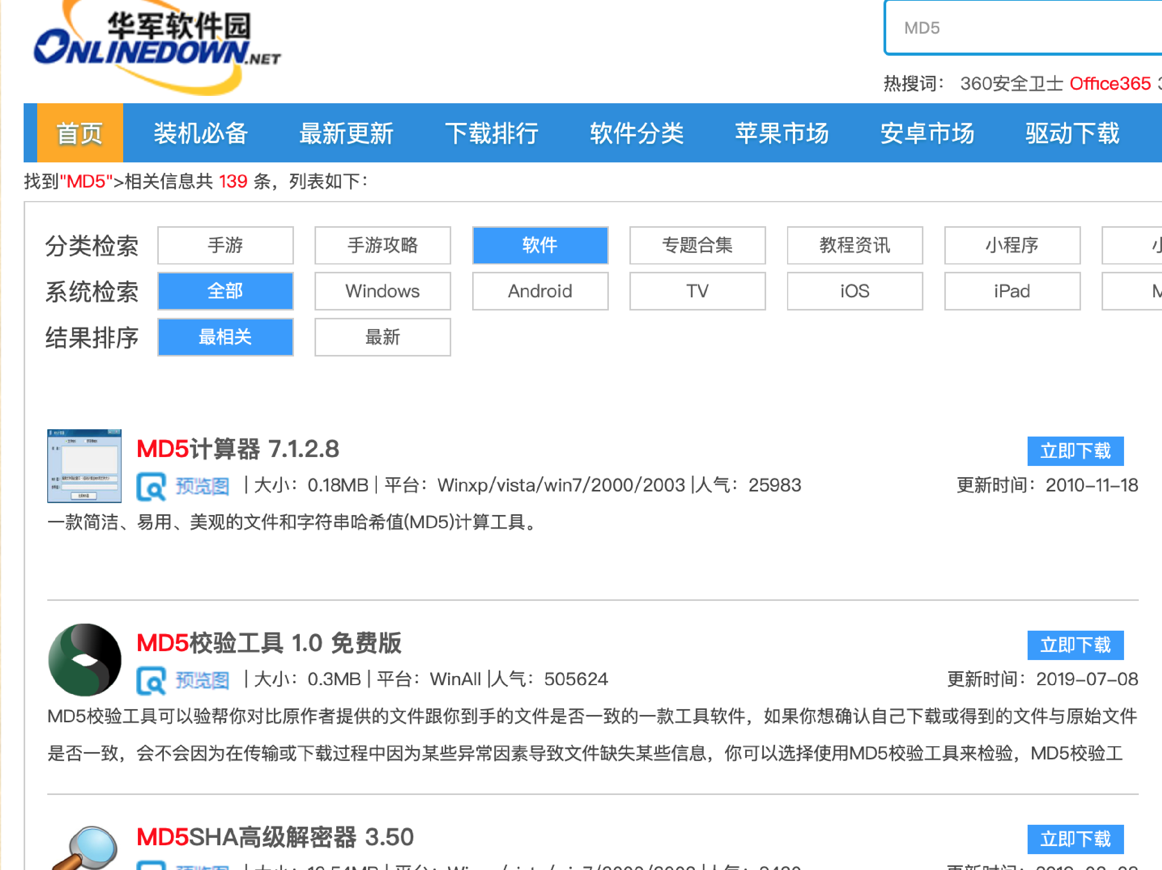

Slide 17
第1章 绪论
1.5 Unix 或 Linux的安全特性
1.5.3 SHA-256安全散列算法
SHA(Secure Hash Algorithm，安全散列算法) 是美国国家安 全局(NSA) 设计，美国国家标准与技术研究院 (NIST) 发布 的一系列密码散列函数。
散列是信息的提炼，通常其长度要比信息小得多， 且为一个固定长度。加密性强的散列一定是不可逆的，这 就意味着通过散列结果，无法推出任何部分的原始信息。 任何输入信息的变化，哪怕仅一位，都将导致散列结果的 明显变化，这称之为雪崩效应。散列还应该是防冲突的， 即找不出具有相同散列结果的两条信息。具有这些特性的 散列结果就可以用于验证信息是否被修改。
SHA主要适用于数字签名标准(DSS)里面定义的数字签名算 法(Digital Signature Algorithm DSA)。

Slide 18
SHA-1与MD5的比较
二者均由MD4导出，SHA-1和MD5彼此很相似，强
度和其他特性也是相似。
不同点如下：
1、对强行攻击的安全性：
最显著和最重要的区别是SHA-1摘要比MD5摘要长32 位。使用强行技术，产生任何一个报文使其摘要等于给定 报摘要的难度对MD5是2¹²⁸数量级的操作，而对SHA-1则是 2¹⁶⁰数量级的操作。这样，SHA-1对强行攻击有更大的强度
2、对密码分析的安全性：
由于MD5的设计，易受密码分析的攻击，SHA-1显得 不易受这样的攻击。
3、速度：在相同的硬件上，SHA-1的运行速度比MD5慢。

Slide 19
第1章 绪论
Solaris
发展历程
SUN公司基于System V Release 4开发的Unix操作系统被名
为Solaris 2.0。
2009年，SUN公司被Oracle收购，Solaris和OpenSolaris一并 归Oracle所有。
2014年5月6日，甲骨文公司发布了Oracle Solaris 11.2，一 款基于云的操作系统，从操作系统产品上升到全面成熟的 云平台。其中Solaris与OpenStack的集成，将改善虚拟化 以及管理其他Hypervisor的能力。另外，Solaris 11.2还将 与Oracle数据库完全集成，Solaris 11.2还为OpenStack提供 了构建基于Solaris的云基础架构的方法。
在Solaris 11.2基础包中，包含完整的OpenStack发行版。

Slide 20
第1章 绪论
1.6 Solaris
1.6.2 系统架构
Solaris传统上与基于Sun SPARC处理器的硬件体系 结构结合紧密，在设计上和市场上经常捆绑在一 起，整个软硬件系统的可靠性和性能也因此大大 增强。
Solaris支持多种系统架构：SPARC(RISC微处理器), x86 and x64

Slide 21
第1章 绪论
1.6 Solaris
1.6.3 用户群
早期的Solaris主要用于Sun工作站上。不过， 随着Sun让Solaris可以免费下载和OpenSolaris的发 布，Solaris/ OpenSolaris 除了作为服务器/工作站的 用途外，已经开始可以作为Desktop用途。

Slide 22
第1章 绪论
1.6 Solaris
1.6.5 OpenStack开源云计算技术
OpenStack是一个由NASA(美国国家航空航天局)和 Rackspace合作研发并发起的，以Apache许可证授权的自 由软件和开放源代码项目。
http://git.oschina.net/openstack
OpenStack是一个开源的云计算管理平台项目，由几 个主要的组件组合起来完成具体工作。OpenStack支持几 乎所有类型的云环境，项目目标是提供实施简单、可大 规模扩展、丰富、标准统一的云计算管理平台。 OpenStack通过各种互补的服务提供了基础设施即服务 (IaaS：Infrastructure-as-a-Service)的解决方案，每个服务 提供API以进行集成。

Slide 23
第1章 绪论
1.6 Solaris
1.6.5 OpenStack开源云计算技术
OpenStack是一个旨在为公共及私有云的建设与管理 提供软件的开源项目。
OpenStack项目的首要任务是简化云的部署过程并为 其带来良好的可扩展性。
OpenStack 包含两个主要模块：Nova 和 Swift，前 者是 NASA 开发的虚拟服务器部署和业务计算模块； 后者是Rackspace开发的分布式云存储模块，两者可以 一起用，也可以分开单独用。OpenStack除了有 Rackspace和NASA 的大力支持外，还有包括 Dell、 Citrix、Cisco、Canonical等重量级公司的贡献和支持， 发展速度非常快。

Slide 24
第1章 绪论
常见Linux简介
Red Hat Enterprise Linux 6.5
该版本有来自多个方面的新特性，包括安全性、虚拟 化、网络等方面。
此外， RHEL 6.5 允许用户将应用发布到使用 Docker
创建容器上。
可以问度娘：“rhel-server-6.5-x86_64-dvd.iso 下载”
可以问度娘：“Red Hat Linux 6.5 安装”

Slide 25
第1章 绪论
常见Linux简介
Red Hat Enterprise Linux 6.5
RHEL 6.5集成了两个主要云计算开放源码项目： OpenStack和Docker。
红帽称RHEL 6.5主要面向“那些创建和管理大型、复
杂的IT项目，特别是需要开放混合云的企业。”
RHEL 6.5中一个关键新增功能是支持精确时间协议 (PTP)。PTP令Linux操作系统可以精确到亚微秒时间，这对 于金融服务行业是一个十分关键的特性。
RHEL 6.5的安全性也有大大提升，因为其新增了中央
集权的安全证书颁发机构(CA)系统。
RHEL 6.5的虚拟化功能也得到提升，允许在运行环境
中启用和禁用虚拟CPU(vCPU)。

Slide 26
第1章 绪论
1.7 常见Linux简介
1.7.2 CentOS
CentOS是Community ENTerprise Operating System的简 称，即社区企业操作系统，它是Linux操作系统的一个发 行版本。
CentOS是将Red Hat Enterprise Linux的源代码重新编 译而成(主要是去除Red Hat商标)，是个RHEL的克隆版本。 但不需要向Red Hat付任何的产品和服务费用，同时也得 不到任何有偿技术支持和升级服务。
CentOS在不断吞食Red Hat的市场，好处是它迫使Red Hat加快创新，使之始终走在其它Linux服务器发行版的前 面。

Slide 27
第1章 绪论
1.7 常见Linux简介
1.7.2 CentOS
CentOS的特点
在CentOS的全称里面我们可以看到Enterprise OS， 也就是说企业系统，这个企业系统并不是企业级别的系统 而是它可以提供企业级应用所需要的要素。
例如：
稳定的环境
长期的升级更新支持 保守性强
大规模的系统也能够发挥很好的性能

Slide 28
第1章 绪论
1.7 常见Linux简介
1.7.3 Fedora
Fedora项目是一份由Red Hat策划的开放开发项目，
它向普通参与者开放并由精英管理者领导，沿着一系 列项目目标而前进。Fedora项目的目标是与Linux社区 协作，只从开放 源码软件来创建一份完整的、通用的 操作系统。其开发过程是以公开论坛的形式进行的。 项目将按时间计划，每年作两到三次Fedora的发布， 并提供一份公开的发布日程表。Red Hat工程组将继续 参与Fedora的开发，并且将比以往更多地邀请和鼓励 外界的参与。通过采用这样一种更加开放的过程，希 望能提供一份更加符合自由 软件理念并且对开放源码 社区更具吸引力的操作系统。

Slide 29
第1章 绪论
1.7 常见Linux简介
1.7.3 Fedora
Fedora的特点包括： 1、流畅的用户接口
2、完整的开源工具包
3、GNOME Boxes及其他虚拟化工具 4、内建 Docker 支持
Fedora 提供开箱即用的诸如 Docker 之类的最新技术， 可以将您的应用容器化，并将它们部署出去。

Slide 30
第1章 绪论
1.7 常见Linux简介
1.7.4 Ubuntu
Ubuntu乌班图，是一个以桌面应用为主的Linux操作 系统，基于Debian发行版和GNOME桌面环境。
从11.04版起，Ubuntu发行版放弃了GNOME桌面环境， 改为Unity，与Debian的不同在于它每6个月会发布一个新 版本。
Ubuntu的目标在于为一般用户提供一个最新的、同时 又相当稳定的主要由自由软件构建而成的操作系统。 Ubuntu具有庞大的社区力量，用户可以方便地从社区获得 帮助。
2013年1月3日，Ubuntu正式发布面向智能手机的移
动操作系统。

Slide 31
第2章Linux的安装、帮助及常用命令
2.1 Linux的安装
一、分区
分区是将一个物理硬盘分成多个逻辑上彼此独立的存储区 所以也称为逻辑磁盘。至少需要分两个区：根“/”分区 和swap分区。
1、根“/”分区
Linux“/”根分区格式为ext3、ext4或xfs，容量视选择 软件包的多少而定，选择安装所有软件包，主分区建议不 少于8GB。
2、swap交换分区
是Linux操作系统“虚拟内存”技术的具体实现，容量 为物理内存的1-2倍。有了交换分区， Linux就能运行比内 存还要大的程序，就能处理比内存还要大的数据文件。

Slide 32
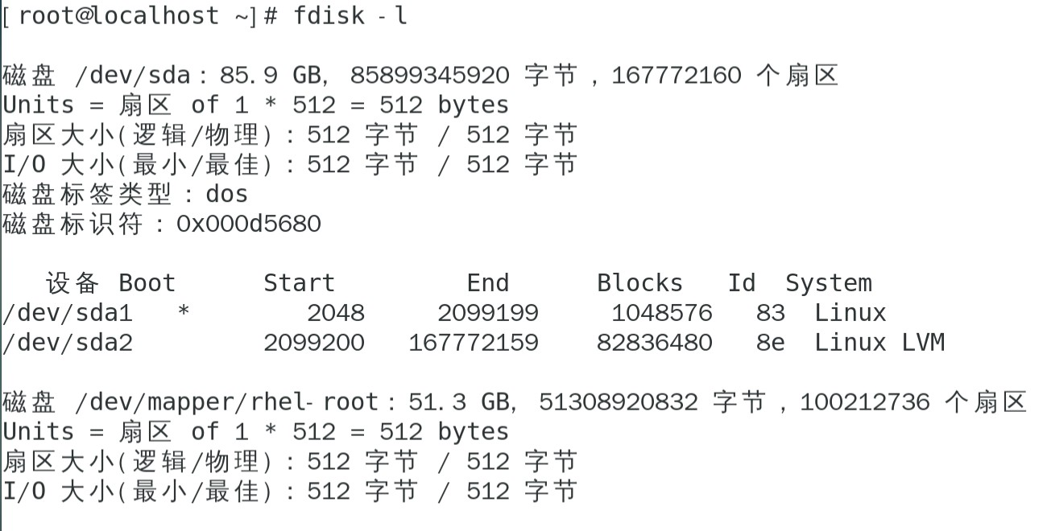
第2章Linux的安装、帮助及常用命令
2.1 Linux的安装
一、分区
3、boot分区
4、home分区
LVM是逻辑盘卷管理
存放Linux内核（文Lo件gic的al V分ol区um。e Manager）
存放普通用户^{的}的^{简}私^{称}有，文^{是}件^{Lin}的^{ux}分^{环境}区^{下}。^{对}
磁盘分区进行管理的一种机
Linux终端方式下，用fdisk -l命令制可，L显VM示是硬建盘立所在硬有盘分和区分信息，
也可查看/etc/fstab 文件了解分区区之信上息的。一个逻辑层，来提
高磁盘分区管理的灵活性。

Slide 33

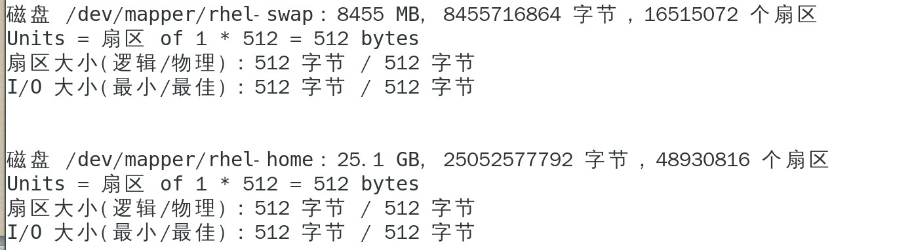
第2章Linux的安装、帮助及常用命令
2.1 Linux的安装
一、分区

Slide 34


第2章Linux的安装、帮助及常用命令
2.1 Linux的安装
二、安装方式
1、物理硬盘安装
光盘安装为首选，也可以UltraIso刻录到U盘安装，或 从硬盘映象，或从网络安装，或选用Live CD。
笔记本和有光驱的台式机首选光盘安装，没有光驱的 机器选择从U盘安装。
安装前要备份系统、数据，特别是重要数据。
安装前要备份系统、数据，特别是重要数据。 安装前要备份系统、数据，特别是重要数据。

Slide 35


第2章Linux的安装、帮助及常用命令
2.1 Linux的安装
二、安装方式
2、虚拟机安装（有其它系统再装Linux）
VMware Workstation为首选虚拟机，具体安装细节问
度娘“Vmware + RHEL6.5”
老师推荐用虚拟机安装RHEL6.5

Slide 36
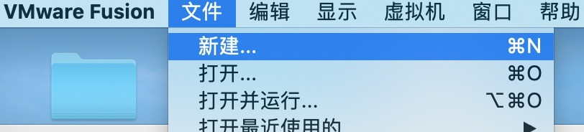
第2章Linux的安装、帮助及常用命令
2.1 Linux的安装
二、安装方式
2、虚拟机安装（有其它系统再装Linux）

Slide 37
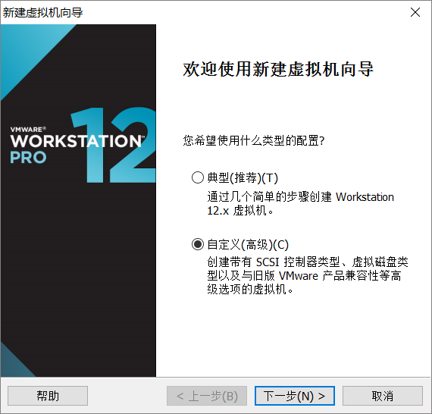

Slide 38
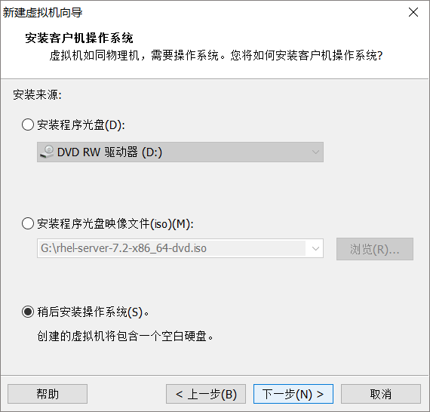

Slide 39
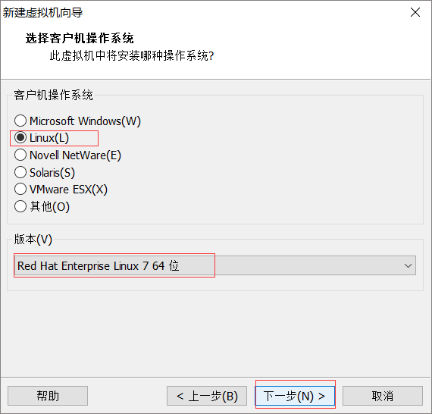

Slide 40
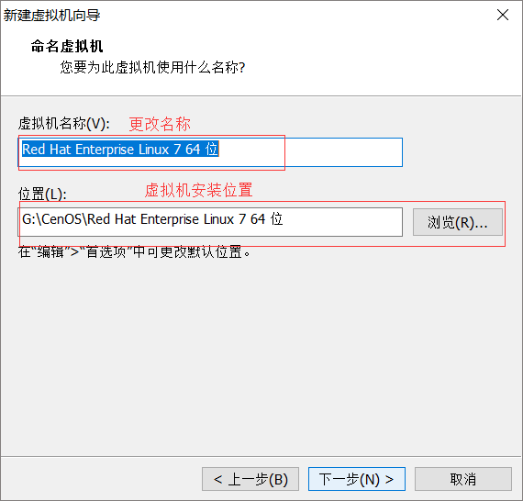

Slide 41
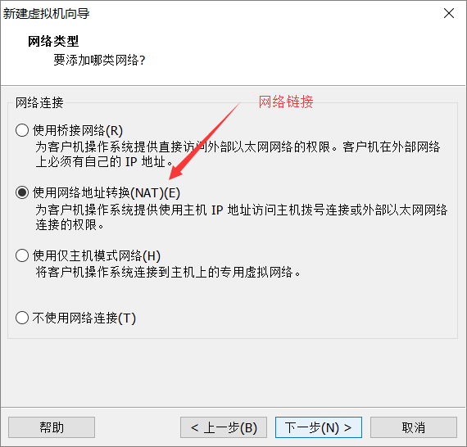

Slide 42
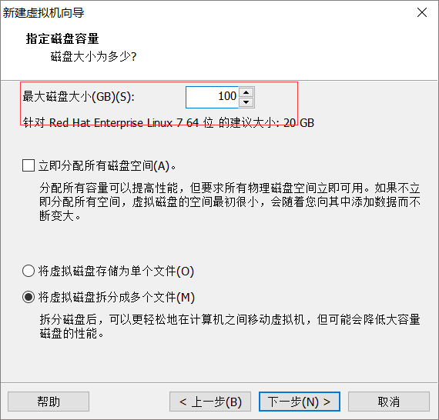

Slide 43
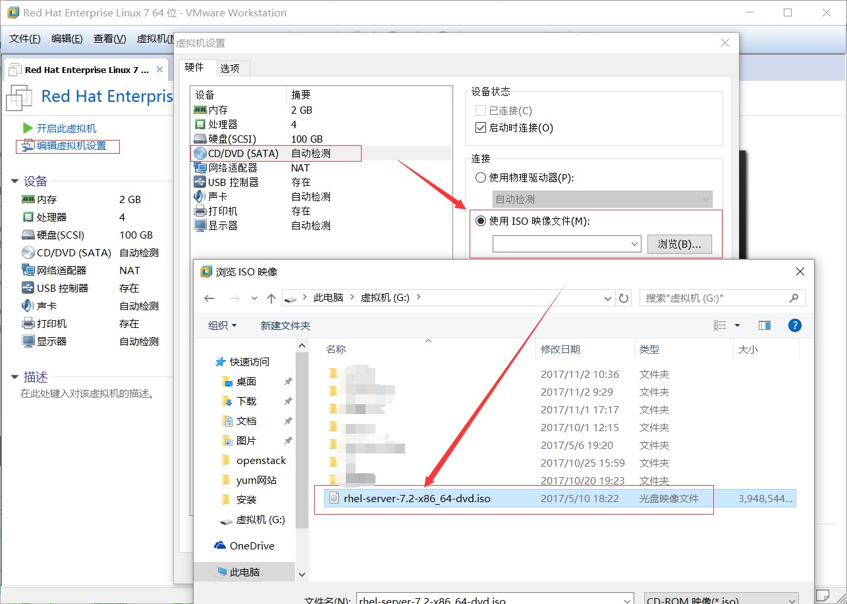

Slide 44
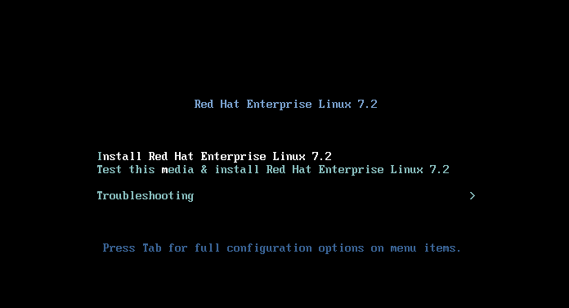
第2章Linux的安装、帮助及常用命令
2.1 Linux的安装

Slide 45
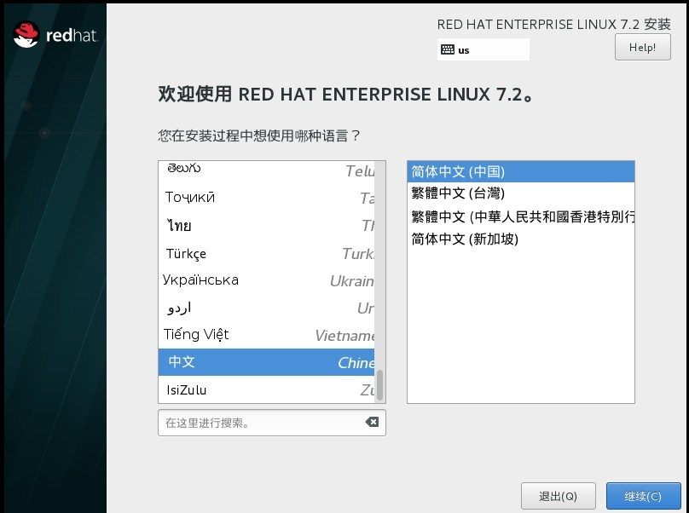

Slide 46
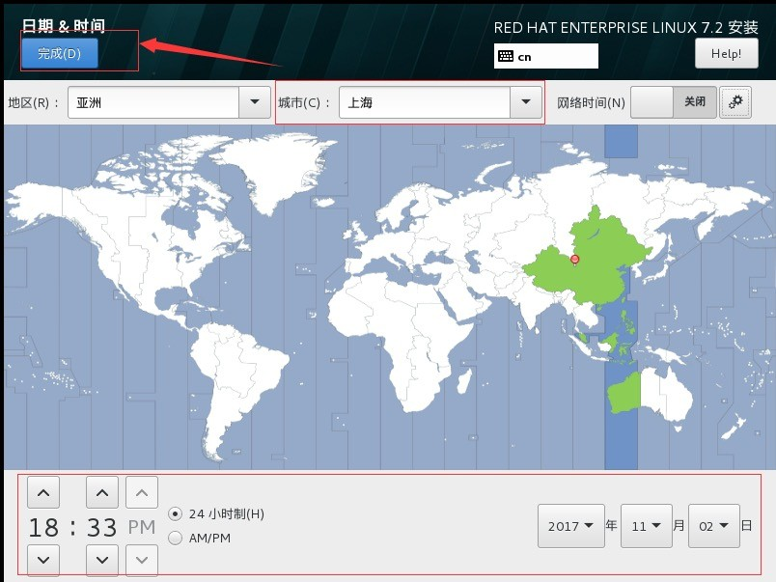

Slide 47
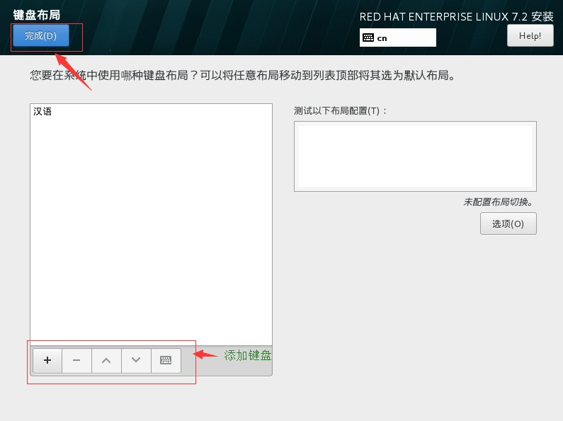

Slide 48
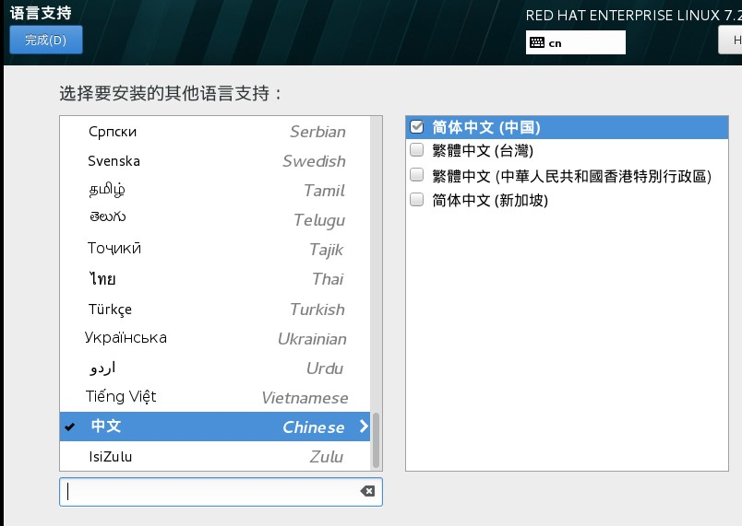
第2章Linux的安装、帮助及常用命令

Slide 49
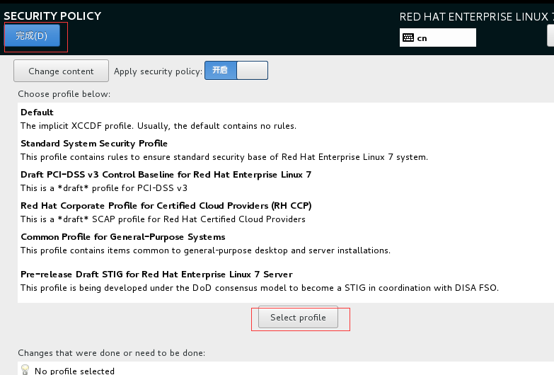
第2章Linux的安装、帮助及常用命令
默认策略，隐式XCCDF概要文件。通常情况下,默认不包含规则。
标准系统安全性配置文件，这个概要文件包含规则,以确保RHEL7系统的标准安全基础。
这是一个针对PCI-DSS v3的草案配置文件，此文件给RHEL7的控制基线。
红帽认证云提供商企业简介，这是一个针对红帽认证云提供商的草案配置文件。
通用系统的通用配置文件，这个文件包含了通用的桌面安装项和服务器安装项。
RHEL7服务器的预发行版STIG草案，该概要文件是在国防部共识模型下开发的，目的是与国防部金融 服务办公室（DISA FSO）协调，成为一个科技情报组。

Slide 50
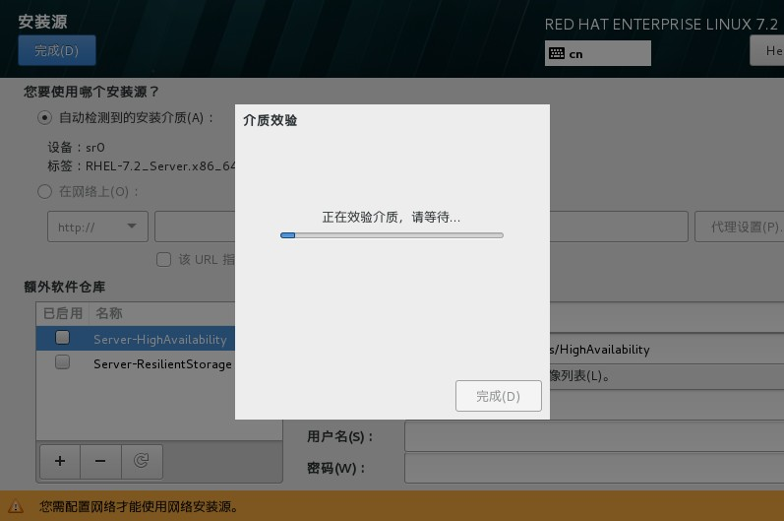
第2章Linux的安装、帮助及常用命令

Slide 51
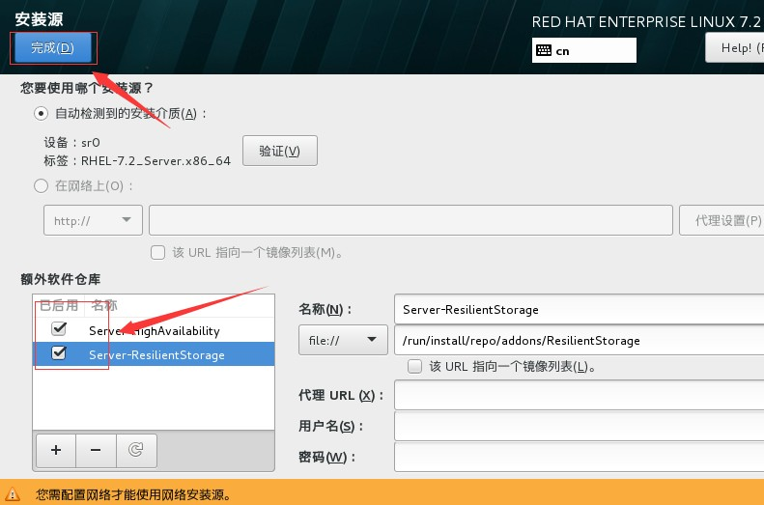
第2章Linux的安装、帮助及常用命令
可以在安装时检测是否有更新的软件包

Slide 52
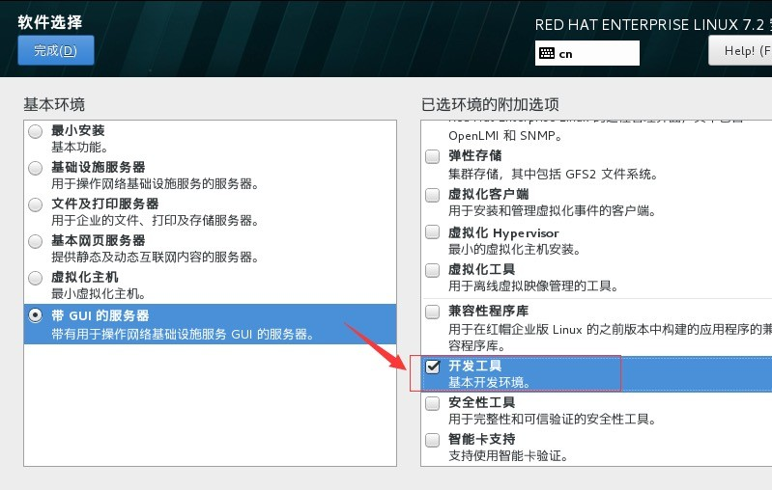
第2章Linux的安装、帮助及常用命令

Slide 53
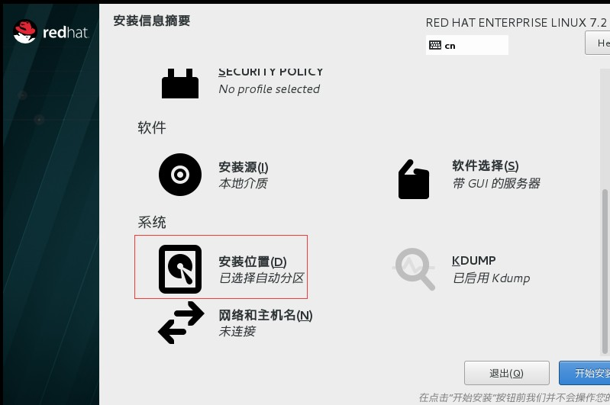
第2章Linux的安装、帮助及常用命令

Slide 54
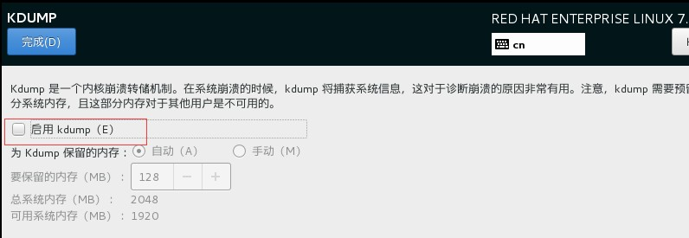
第2章Linux的安装、帮助及常用命令
2.1 Linux的安装
二、安装方式
2、虚拟机安装（有其它系统再装Linux）

Slide 55
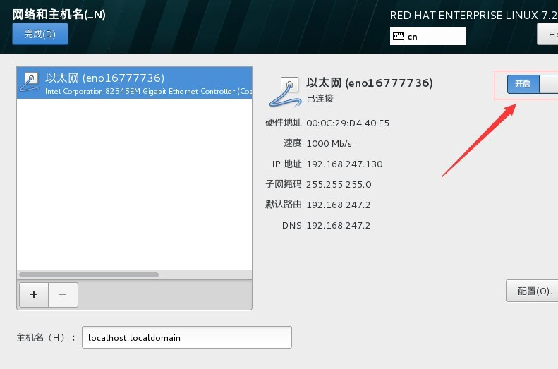
第2章Linux的安装、帮助及常用命令

Slide 56
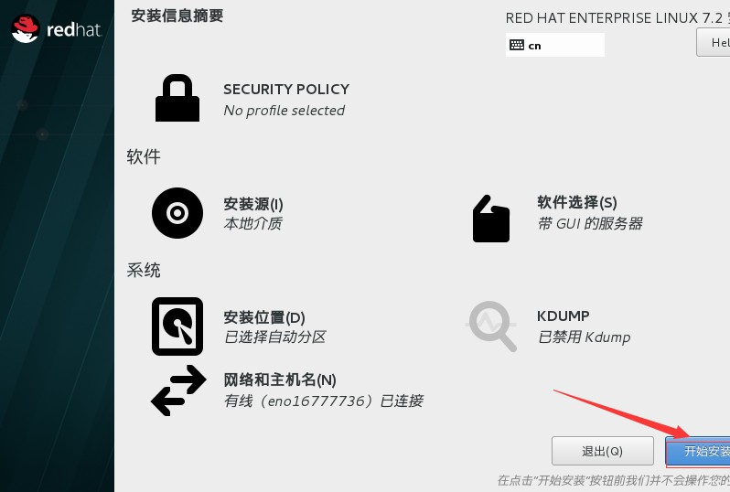
第2章Linux的安装、帮助及常用命令

Slide 57
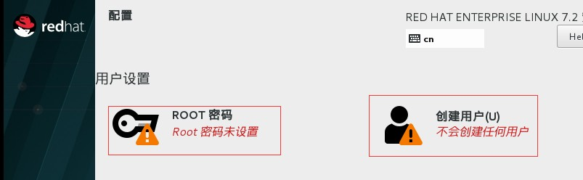
第2章Linux的安装、帮助及常用命令
2.1 Linux的安装
二、安装方式
2、虚拟机安装（有其它系统再装Linux）

Slide 58
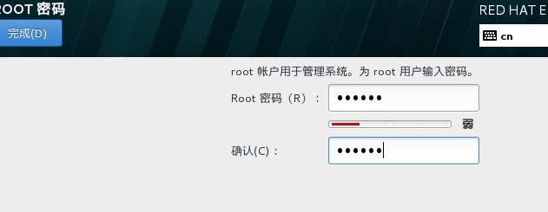
第2章Linux的安装、帮助及常用命令
2.1 Linux的安装
二、安装方式
2、虚拟机安装（有其它系统再装Linux）

Slide 59
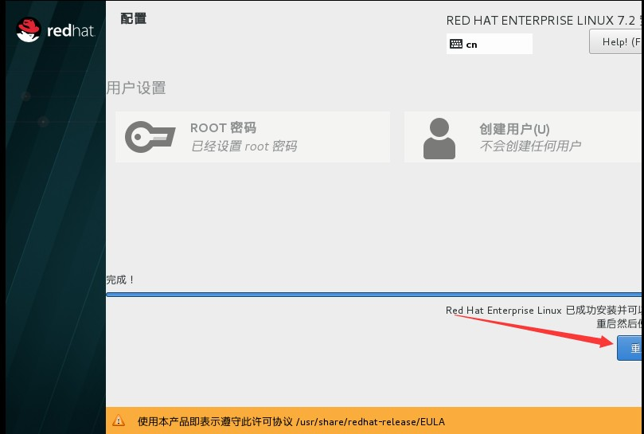
第2章Linux的安装、帮助及常用命令

Slide 60
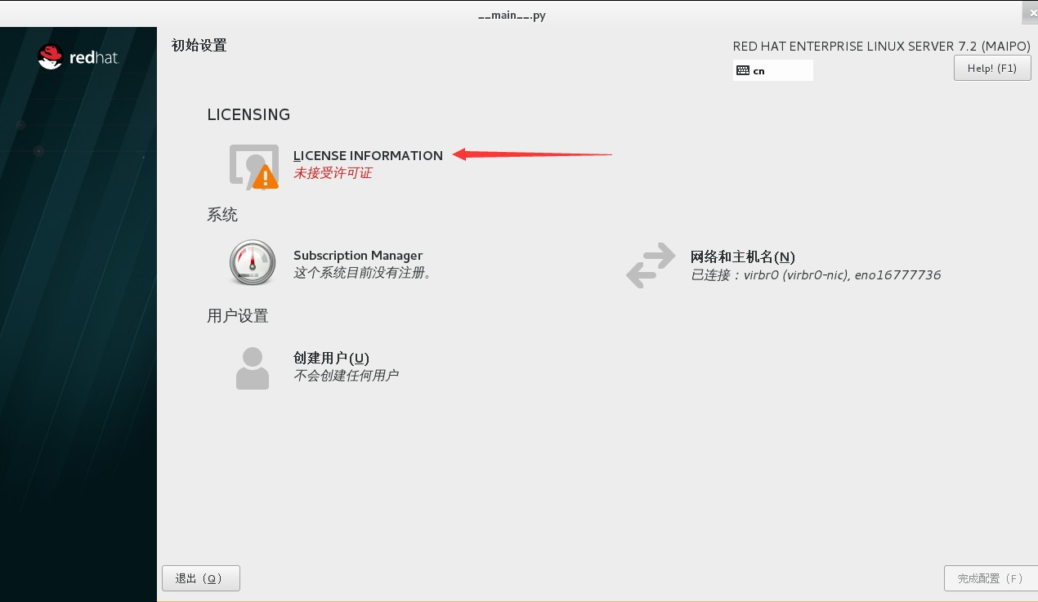
第2章Linux的安装、帮助及常用命令

Slide 61
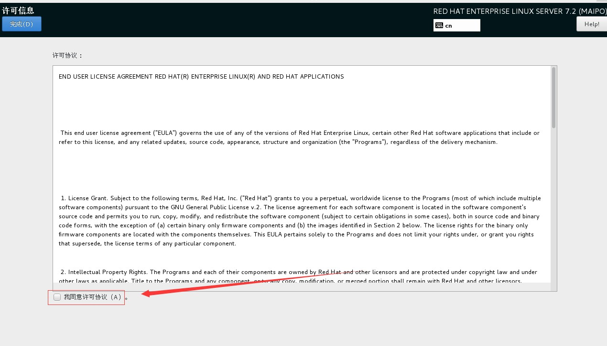
第2章Linux的安装、帮助及常用命令

Slide 62
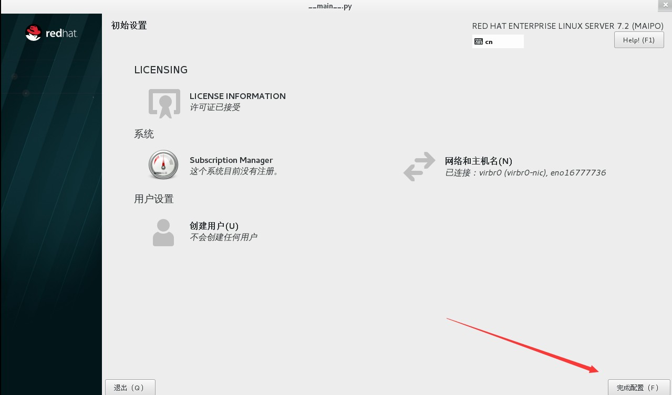
第2章Linux的安装、帮助及常用命令

Slide 63
第2章Linux的安装、帮助及常用命令
2.1 Linux的安装
三、选择软件包
选择
安装的软 件包时， 建议安装 所有软件 包，视图 左边选择 大类，视 图右边鼠 标右键选 择所有子 软件包。

Slide 64
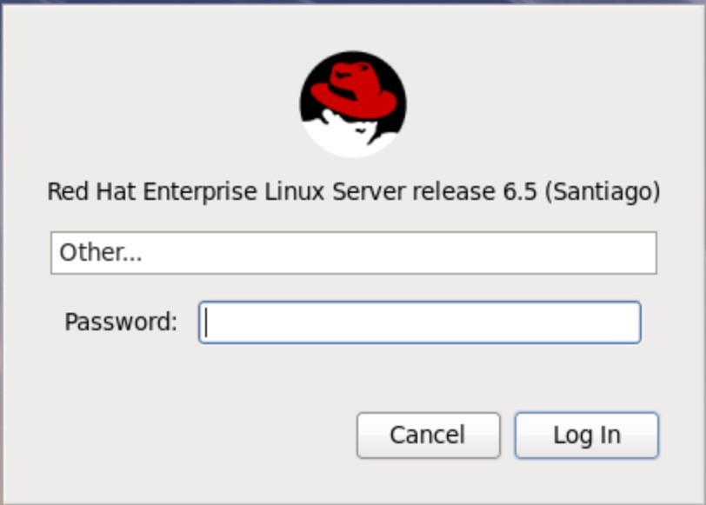


第2章Linux的安装、帮助及常用命令
2.1 Linux的安装
四、其它常识
1、kdump是一个Linux内核崩溃转储机制
2、登录窗口只会普通用户名，超级用户root不显示，在 other中手动输入root用户名和密码。

Slide 65
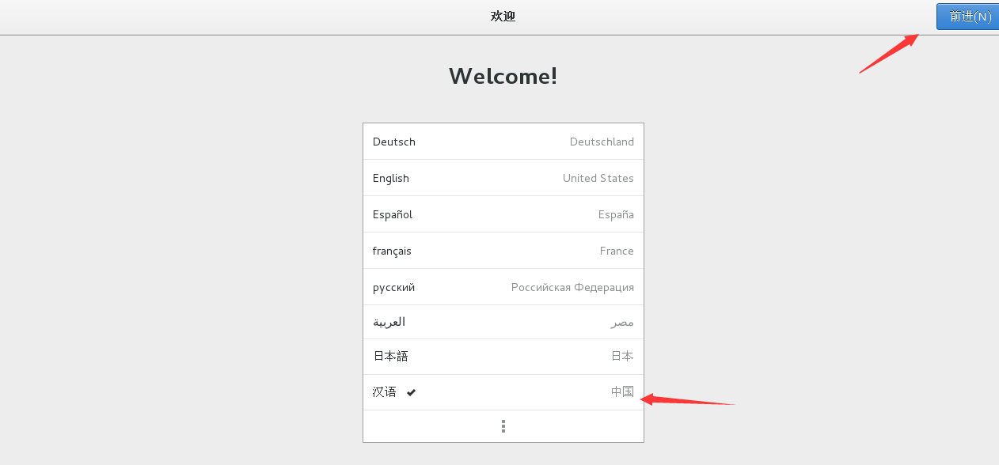
第2章Linux的安装、帮助及常用命令
2.1 Linux的安装
四、其它常识
3、首次登陆进行GNOME初始化设置

Slide 66
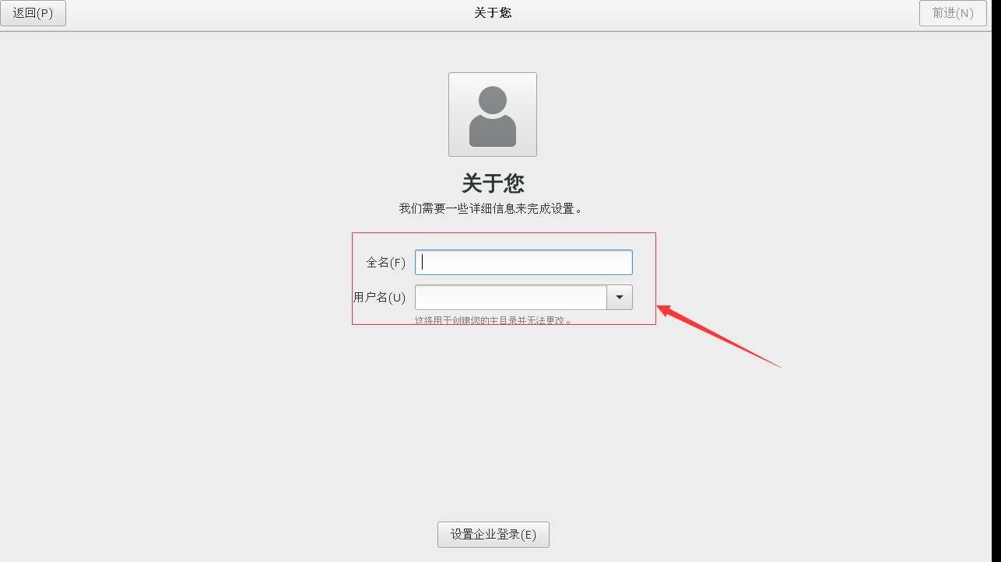
第2章Linux的安装、帮助及常用命令
2.1 Linux的安装
四、其它常识
3、首次登陆进行GNOME初始化设置

Slide 67

第2章Linux的安装、帮助及常用命令
2.1 Linux的安装
四、其它常识
3、首次登陆进行GNOME初始化设置

Slide 68

第2章Linux的安装、帮助及常用命令
2.1 Linux的安装
四、其它常识
3、首次登陆进行GNOME初始化设置

Slide 69
第2章Linux的安装、帮助及常用命令
2.1 Linux的安装
四、其它常识
3、Anaconda是RedHat、CentOS、Fedora等Linux的安装管 理程序。
4、多操作系统引导装入器为grub(Grand Unified Bootloader)

Slide 70
第2章Linux的安装、帮助及常用命令
获得帮助
help
系统的用户界面,提供了用户与内 核进行交互操作的一种接口。它接 收用户输入的命令并把它送入内核 去执行。
help提供shell的内部命令的帮助，help本身也是内部命令。 help
help help help cd
help ls // ls为外部命令

Slide 71
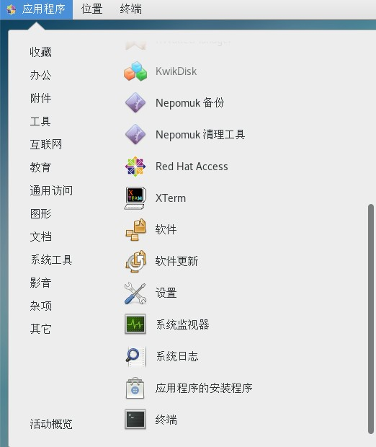
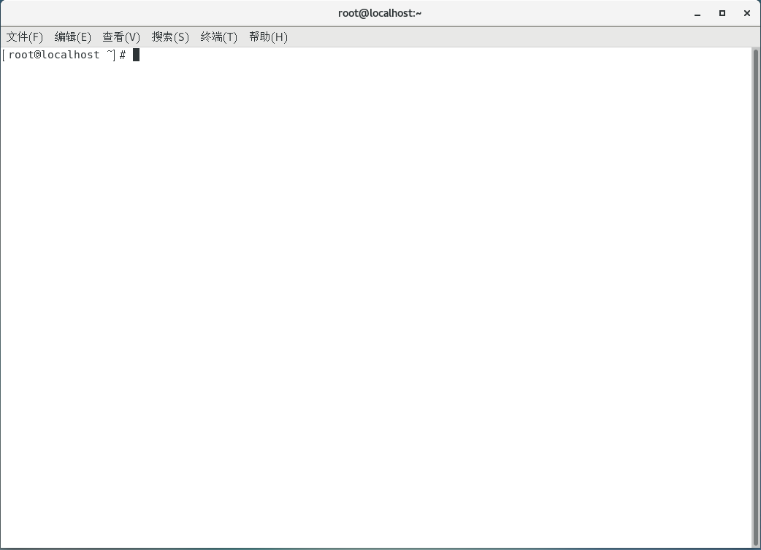
第2章Linux的安装、帮助及常用命令
2.2 获得帮助

Slide 72
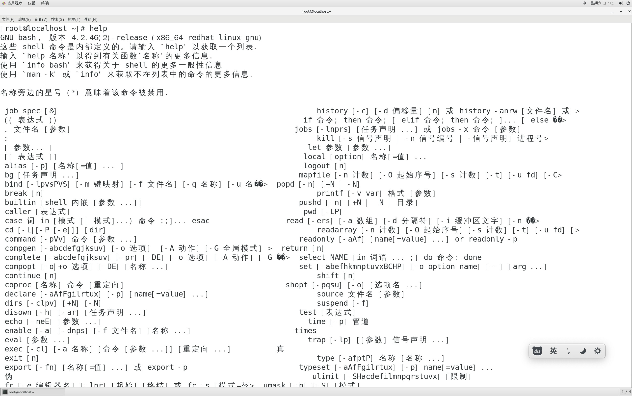
第2章Linux的安装、帮助及常用命令
2.2 获得帮助

Slide 73
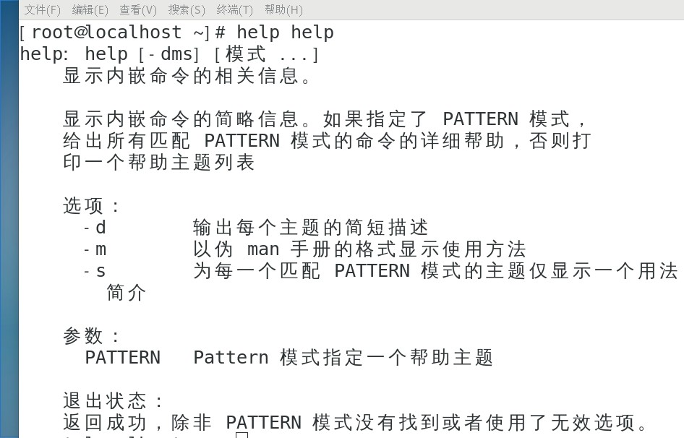
第2章Linux的安装、帮助及常用命令
2.2 获得帮助

Slide 74
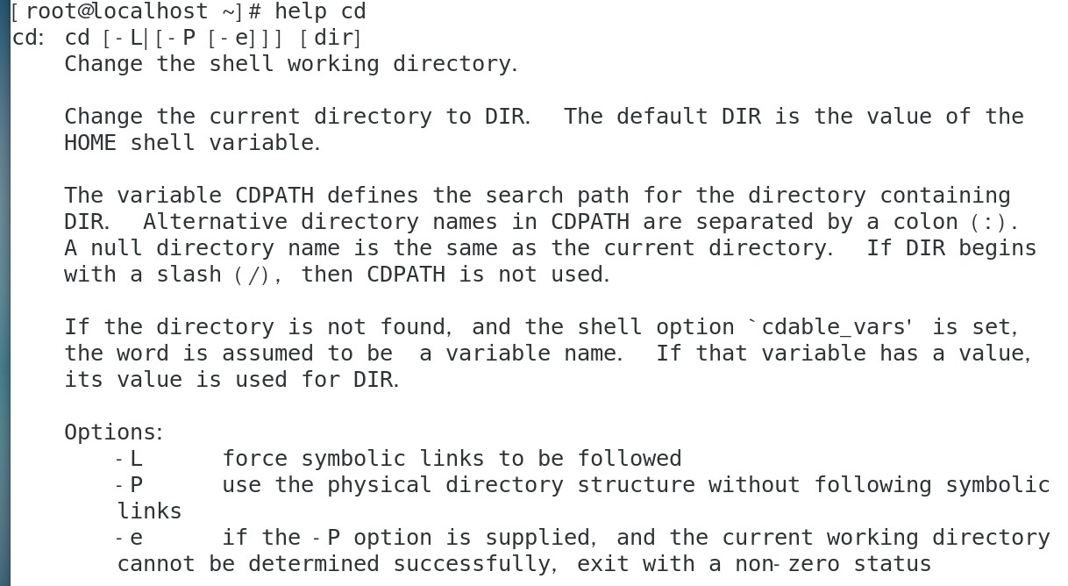

第2章Linux的安装、帮助及常用命令
2.2 获得帮助

Slide 75
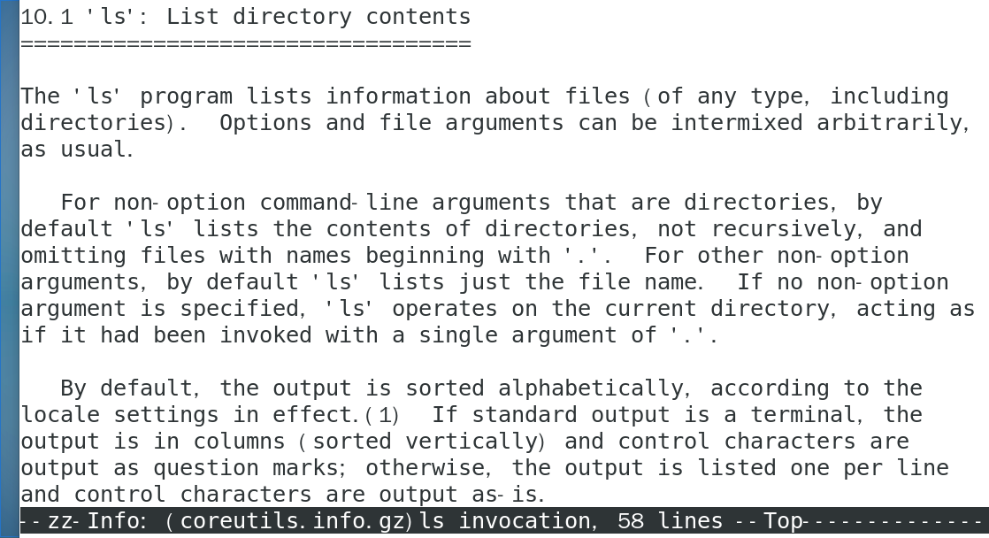
第2章Linux的安装、帮助及常用命令
2.2 获得帮助
help ls // ls为外部命令

Slide 76

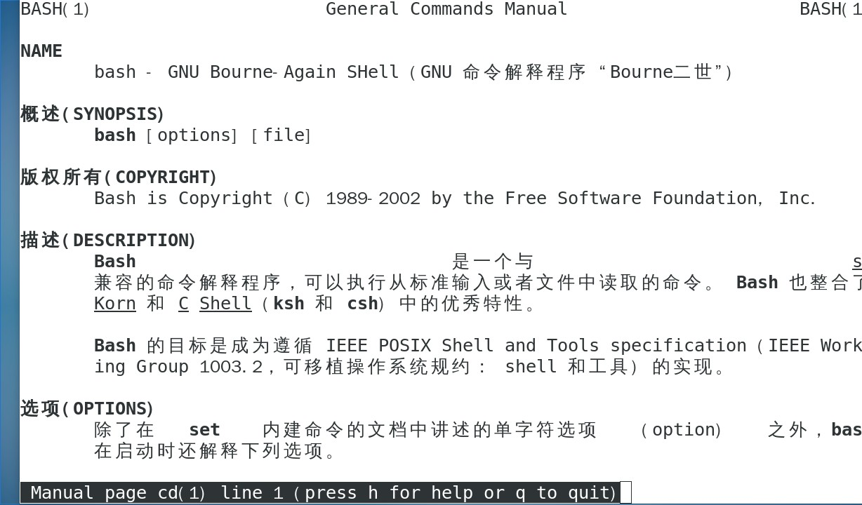
第2章Linux的安装、帮助及常用命令
2.2 获得帮助
2.2.2 man手册页
1. man命令
man cd

Slide 77
第2章Linux的安装、帮助及常用命令
2.2 获得帮助
2.2.2 man手册页
1. man命令
手册页是Unix系统中广泛使用的联机帮助形式，可以 提供终端命令、配置文件、设备文件、协议等信息。
不宜使用重定向输出“>”，会出现乱码。
man cd
man ls
man xinetd.conf
man sd man httpd man man
又例如：
man 1 printf // 终端命令
man 3 printf // 函数

Slide 78

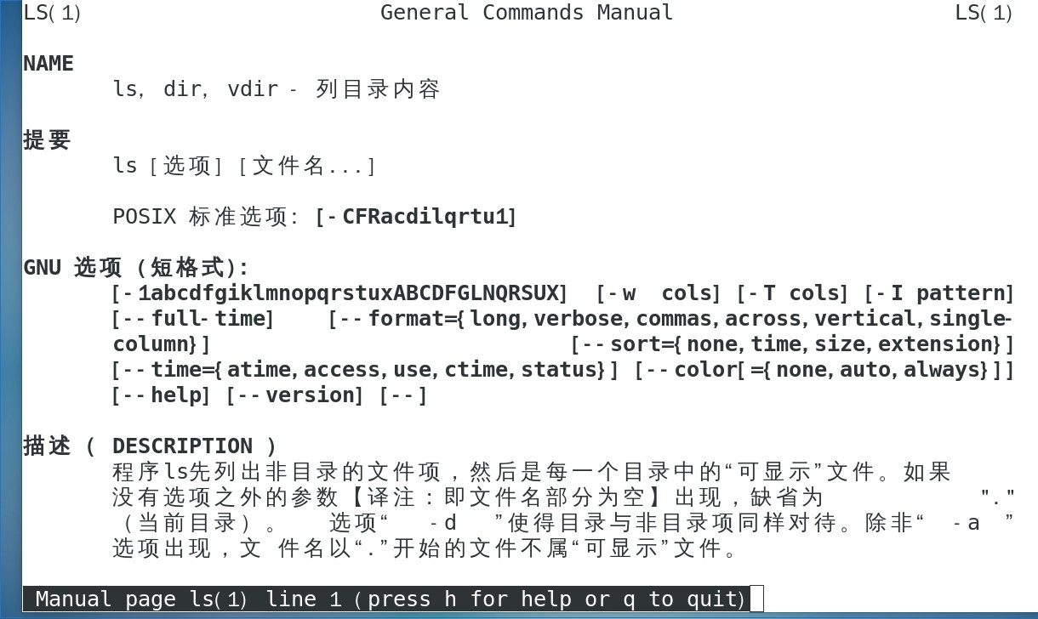
第2章Linux的安装、帮助及常用命令
2.2 获得帮助
2.2.2 man手册页
man ls

Slide 79

第2章Linux的安装、帮助及常用命令
2.2 获得帮助
2.2.2 man手册页
man xinetd.conf

Slide 80
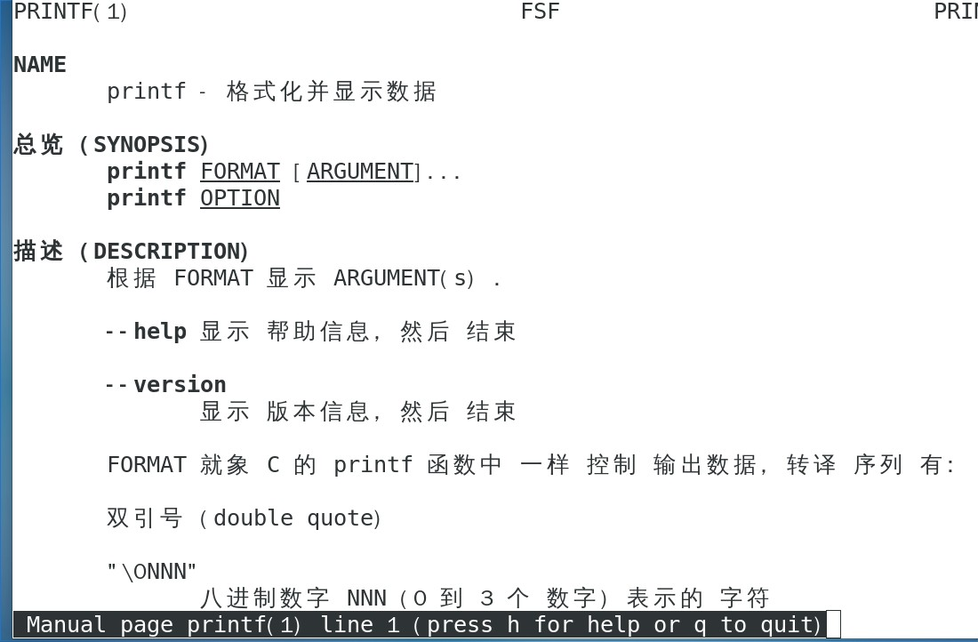
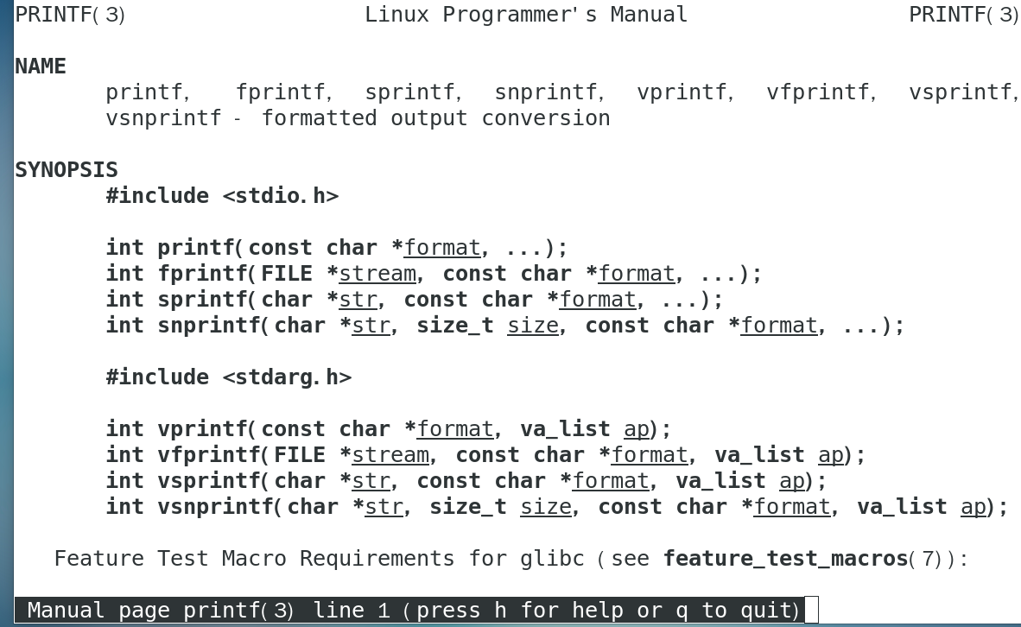
第2章Linux的安装、帮助及常用命令
2.2 获得帮助
2.2.2 man手册页
又例如：
man 1 printf // 终端命令 man 3 printf // 函数

Slide 81
第2章Linux的安装、帮助及常用命令
2.2 获得帮助
2.2.2 man手册页
2 .手册页的位置在
/usr/share/man/man1、
/usr/share/man/man2，...，
/usr/share/man/man9
等目录下。
文件命名规则：手册名称.手册类型.gz

Slide 82
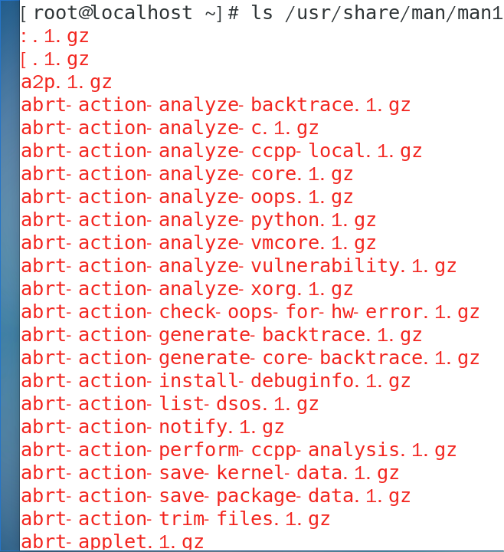
第2章Linux的安装、帮助及常用命令
2.2 获得帮助
2.2.2 man手册页
3、手册页的分类
man 1
普通用户可执行的命令手册。
例如：
ls的手册页在man1/ls.1.gz中，解压后可可看到ls的帮助。
man 2
系统调用手册，内核函数的说明。
例如：
系统调用clone的手册页在man2/clone.2.gz中。

Slide 83

第2章Linux的安装、帮助及常用命令
2.2 获得帮助
2.2.2 man手册页
3、手册页的分类
man 3 子程序手册，库函数的说明。
例如：
<stdio.h>的库函数printf的手册页在man3/printf.3.gz中。
man 4
系统设备手册。设备名在/dev/下。
例如：
IDE硬盘设备hd的手册页在man4/hd.4.gz中。

Slide 84
第2章Linux的安装、帮助及常用命令
2.2 获得帮助
2.2.2 man手册页
3、手册页的分类
man 5
配置文件格式手册。配置文件通常在/etc/下。
例如：
xinetd服务(Extended Internet Daemon)的配置在 man5/xinetd.conf.5.gz中。
man 6
游戏。

Slide 85
第2章Linux的安装、帮助及常用命令
2.2 获得帮助
2.2.2 man手册页
3、手册页的分类
man 7
协议转换手册。
例如：
ipv6转换手册页在man7/ipv6.7.gz中。
man 8
系统管理工具手册，只有超级用户可执行。
例如：
只有root用户可执行的命令useradd在man8/useradd.8.gz中

Slide 86
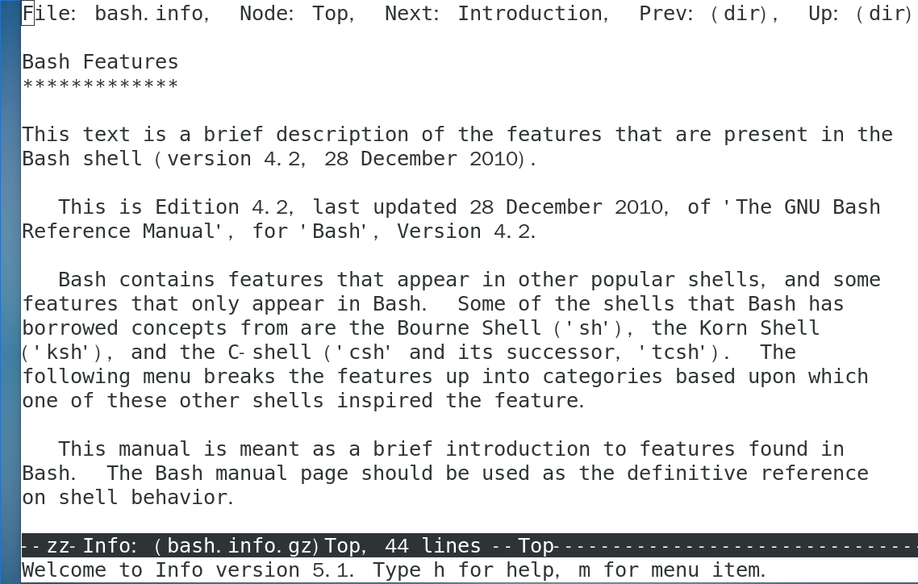
第2章Linux的安装、帮助及常用命令
2.2 获得帮助
2.2.3 info
info文档存放在/usr/share/info/下，info支持链接跳转功能， 在*上用<Enter>或<Space>键跳转，而用<Delete>或
<BackSpace>键返回上一菜单。可以使用重定向输出“>”。
例如：
info bash

Slide 87
第2章Linux的安装、帮助及常用命令
Linux常用命令（区分大小写）
登录
先输入用户名，再输入口令。最高权限的用户名为root。 用户登录命令是login，用户退出命令是logout，快捷键为
<Ctrl>+d。
用户root可终止Linux，命令格式为：
shutdown -h now 或halt (关机)
或 shutdown -r now 或 reboot (重启)

Slide 88
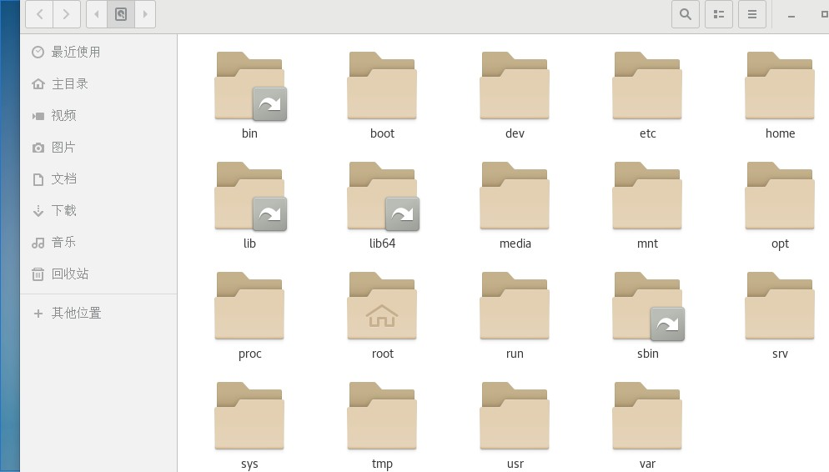
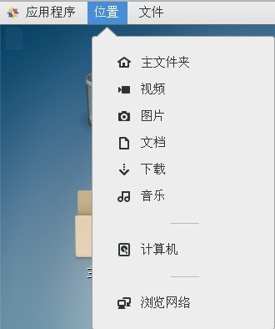

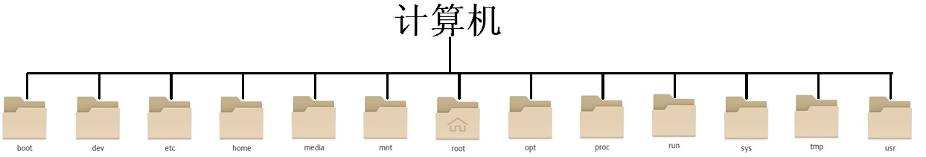
第2章Linux的安装、帮助及常用命令
Linux常用命令
修改密码
用命令passwd。
例如：passwd stu301
目录操作
了解目录结构
//修改用stu301的密码

Slide 89

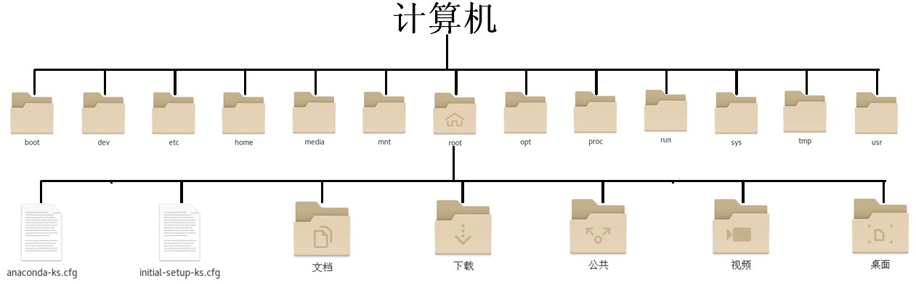
第2章Linux的安装、帮助及常用命令
2.3 Linux常用命令
2.3.3 目录操作
了解目录结构

Slide 90
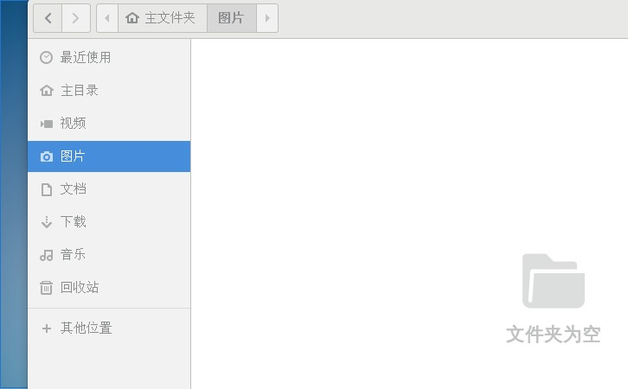
第2章Linux的安装、帮助及常用命令
2.3 Linux常用命令
2.3.3 目录操作
了解目录结构

Slide 91








第2章Linux的安装、帮助及常用命令
2.3 Linux常用命令
2.3.2 修改密码
用命令passwd。
例如：passwd stu301
2.3.3 目录操作
显示当前目录用：pwd
//修改用stu301的密码
改变当前目录用：cd /目录名/子目录名/... 注意目
录分隔符为/，而不是\。
建立目录：mkdir
删除目录：rmdir。 回到用户主目录：cd
到根目录：cd /
到上一级目录：cd ..

Slide 92


第2章Linux的安装、帮助及常用命令
2.3 Linux常用命令
2.3.4 文件命令
显示隐含文件：ls -a
显示文件的详细资料：ls -l或ll
显示文件内容：less或more

Slide 93


第2章Linux的安装、帮助及常用命令
2.3 Linux常用命令
2.3.4 文件命令
文件拷贝：cp

Slide 94



第2章Linux的安装、帮助及常用命令
2.3 Linux常用命令
2.3.4 文件命令
删除文件：rm
文件移动/更名：mv。

Slide 95
第2章Linux的安装、帮助及常用命令
Linux常用命令
文件命令
编辑命令
编辑程序用：vi
若安装了X Windows，可以使用很方便的高级编辑工 具进行文本编辑，例如：gedit、kwrite 等。

Slide 96
第2章Linux的安装、帮助及常用命令
2.3 Linux常用命令
2.3.6 磁盘分区
fdisk对U盘和硬盘进行分区。fdisk命令参数介绍： m 输出命令列表。
d 删除一个分区。
p 打印分区表，显示出来的信息很难看明白。
n 新建一个新分区。
w 把分区写进分区表，保存并退出。
q 退出不保存对分区的修改。

Slide 97
第2章Linux的安装、帮助及常用命令
2.3 Linux常用命令
2.3.7 磁盘格式化
mkfs可对U盘、硬盘进行格式化，并且可以选择各
种文件格式。
例如将U盘格式化成vfat文件格式：
mkfs -V –t vfat /dev/sdb1
将U盘格式化成ext4文件格式：
mkfs -V –t ext4 /dev/sdb1
其中-V参数表示格式化时输出详细信息，并且格式
化前必须先卸载U盘，FAT32和 FAT16格式统称为vfat。

Slide 98
第2章Linux的安装、帮助及常用命令
2.3 Linux常用命令
2.3.8 安装和卸载存储设备
1、安装U盘
（1）若/media/udisk不存在，则先用mkdir /media/udisk建 立该目录。当然也可以选择其它到目录。
安装vfat文件类型的U盘，用命令：
mount -t vfat /dev/sdb1 /media/udisk。
安装Linux文件类型ext4的U盘，用命令：
mount -t ext4 /dev/ sdb1 /media/udisk。
若不知道U盘格式，则用命令：
mount -t auto /dev/sdb1 /media/udisk。
若存在串口设备，则sdb1不一定是U盘的设备名，可能为
sdc1或sdd2等等。

Slide 99
第2章Linux的安装、帮助及常用命令
2.3 Linux常用命令
2.3.8 安装和卸载存储设备
2、卸载U盘
umount /dev/sdb1 或umount /media/udisk
判断U盘是否被安装，可以查看/etc/mtab或
/proc/mounts文件，还可参考/etc/fstab。
3、安装和卸载硬盘的某个分区
需要知道硬盘分区的设备名和分区格式，可以用
fdisk -l查看，安装和卸载方法与U盘类似。
Red Hat Linux 6.5不支持ntfs格式的硬盘分区。

Slide 100
第2章Linux的安装、帮助及常用命令
2.3 Linux常用命令
2.3.8 安装和卸载存储设备
4、安装dvdrom
（1）先建立目录mkdir /media/dvdrom，也可以取其它任 意目录名。
安装只读dvdrom用命令
mount -t iso9660 /dev/dvd1 /media/dvdrom mount -t iso9660 /dev/sr0 /media/dvdrom
安装刻录dvdrom用命令
mount -t iso9660 /dev/dvdrw /media/dvdrom
或

Slide 101
第2章Linux的安装、帮助及常用命令
2.3 Linux常用命令
2.3.9 改变缺省启动的操作系统
对于Red Hat Linux 6.5，由多操作系统引导装入器grub确定， 其配置文件为/boot/grub/grub.conf文件。
1、用编辑器打开/boot/grub/grub.conf文件
2、找到“default=0”后改为“default=1”即可，“default=0” 表示用户没有选择时，自动选中第一个title标记的操作系 统。

Slide 102
/etc/grub.conf举例
# grub.conf generated by anaconda
# Note that you do not have to rerun grub after making changes to this file # NOTICE: You do not have a /boot partition. This means that
# # # #
all kernel and initrd paths are relative to /, eg. root (hd0,0)
kernel /boot/vmlinuz-version ro root=/dev/sda1 initrd /boot/initrd-[generic-]version.img
#boot=/dev/sda default=0 timeout=5
splashimage=(hd0,0)/boot/grub/splash.xpm.gz hiddenmenu
title Red Hat Enterprise Linux (2.6.32-431.el6.x86_64) root (hd0,3)
kernel /boot/tboot.gz logging=vga,serial,memory
module /boot/vmlinuz-2.6.32-431.el6.x86_64 ro root=UUID=17046b40-4c18-49c1-a2aa- f2861c05d31c intel_iommu=on amd_iommu=on rd_NO_LUKS rd_NO_LVM LANG=en_US.UTF-8 rd_NO_MD SYSFONT=latarcyrheb-sun16 crashkernel=auto KEYBOARDTYPE=pc KEYTABLE=us rd_NO_DM rhgb quiet
module /boot/initramfs-2.6.32-431.el6.x86_64.img title Windows7
rootnoverify (hd0,0) chainloader +1

Slide 103
第2章Linux的安装、帮助及常用命令
Linux常用命令
变图形界面登录为文本方式登录
若Linux启动后，直接进入XWindow进行登录,则运行init 3 可以进入字符文本方式登录。登录后，如果要进入X- Window，输入命令startx。
改变界面语言和安装新的字体
1、从网络上下载安装字体包（RHEL不推荐使用）
先下载并安装两个语言包：
fonts-chinese-3.02-12.el5.noarch.rpm fonts-ISO8859-2-75dpi-1.0-17.1.noarch.rpm
安装
rpm -ivh fonts-chinese-3.02-12.el5.noarch.rpm rpm -ivh fonts-ISO8859-2-75dpi-1.0-17.1.noarch.rpm

Slide 104
第2章Linux的安装、帮助及常用命令
2.3 Linux常用命令
2、改变GUI界面语言 重启RHEL6.5
选择“root”用户后，屏幕下端可以选择语言种类。
3、从Windows7操作系统中复制过来（课后尝试）

Slide 105
第2章Linux的安装、帮助及常用命令
Linux软件包的安装方法
GNU通用解压软件tar和bzip2
1．tar 磁盘文件归档管理命令。
1）功能及用法
tar命令的功能是对指定的文件进行归档，从归档文件中取出或 恢复指定数据。这里的归档文件或叫档案文件指的是通常意义下的 tar包（tarball）文件或设备文件。
归档文件可以是设备文件，如磁带、软盘、硬盘分区等，也可 以是普通文件。需要说明的是，当归档文件是设备时，tar将以裸 方式使用它，设备上原来的内容将被覆盖。
不同版本的UNIX/Linux系统中tar命令的用法和参数可能存在细 微差别。tar的用法可以写为以下形式：
tar [ keys ] [ files ]

Slide 106
2）参数说明
tar命令的参数较多，但归纳起来可分为两类，一 类是功能参数；另一类是修饰参数。
功能参数（如表1所示）决定tar命令的行为，而 修饰参数（如表2所示）则是对功能参数的辅助 和修饰。与其他命令不同的是，参数前“-”是 可选的。
表1: 功能参数表
参数 | 功 能 | 参数 | 功 能
-c | 创建新文档 | -u | 只备份归档文件中被修改的 文件
-t | 显示备份文件的内 容列表 | -r | 在旧档案后追加，不用于普 通档案文件
_{-x} 从档 | 案中提取文件， 即恢复文件 | -d | 比较档案内文件与系统内容 的差别

Slide 107
表2: 修饰参数表
参 数 | 功 能 | 参 数 | 功 能
-b N | 指定块大小：N*512， 默认N=20 | -k | 保留旧文件，即不 覆盖老文件
-f | 指定档案文件名，而不 使用默认设备 | -T F | 从文件F中读取要处 理的文件名
-h | 不归档符号链接，而归 档它指向的文件 | -v | 在工作过程中显示 所处理的文件信息
-i | 忽略0长度文件 | -w | 强制tar以交互式工 作
-p | 保持权限 | -P | 采用绝对路径，即 保留最前的/
-z | 使用gzip进行压缩或解 压缩 | -j | 使用bzip2进行压缩 或解压缩

Slide 108

3）tar命令示例
（1）使用普通文件作为归档文件。
#tar cvf /tmp/mytar files #创建tar包文档/tmp/mytar
#tar tvf /tmp/mytar
#显示tar包文档/tmp/mytar的目录
#tar xf /tmp/mytar
（2）使用软盘备份。
#从归档文件/tmp/mytar中提取所有文件
#tar cvf /dev/fd0 mydata hisdata #将mydata hisdata归档到软盘上
#tar rvf /dev/fd0 /home/gjshao/*.c
#再向软盘上追加/home/gjshao/*.c #从软盘上恢复或提出数据mydata
#tar xvf /dev/fd0 mydata

Slide 109
（3）构造和使用压缩tarball。
#tar cvfz /tmp/mytar.tgz mydir yourdir hisfile
#创建tgz格式压缩包 #从压缩文档中提取数据mydir #从压缩文档中提取所有文件
#tar xvfz /tmp/mytar.tgz mydir
#tar xvfz /tmp/mytar.tgz
（4）构造和使用bzip2压缩tar包。
#tar cvfj /tmp/lisi.tbz2 /home/lisi/data
#tar tvfj /tmp/lisi.tbz2
#创建bzip2压缩tar包 #查看包中内容
#tar xvfj /tmp/lisi.tbz2
#从压缩文档中提取所有文件

Slide 110
第2章Linux的安装、帮助及常用命令
Linux软件包的安装方法
GNU通用解压软件tar和bzip2
2．bzip2 bzip2是一个新型压缩工具，比gzip等有更高的压缩率。 1）功能
压缩、解压缩文件。
2）用法
bzip2 [ -cdfkqstvzVL123456789 ] [ file … ]
参 数 | 功 | 能 | 参 | 数 | 功 | 能
-c | 输出到stdout |  | -k |  | 保留原文件
-d | 解压缩 |  | -t |  | 检查压缩文件 的完整性
-f | 强行解压缩，覆 盖已有文件 |  | -#，--fast， --best |  | 调整压缩速度 和质量
-q | 默默工作，屏蔽 不必要输出

Slide 111
第2章Linux的安装、帮助及常用命令
Linux软件包的安装方法
GNU通用解压软件tar和bzip2
3．bunzip2或bzip2 –d 用于解压由bzip2压缩的文件，在解压过程中
解压程序将判断文件的扩展名，并将它转换为相应的类型。
功能
解压缩文件。
用法
bunzip2 [ fkvsVL ] [ file … ]
类型（见表）:
输入文件类型 | 输出文件类型 |  | 输入文件类型 | 输出文件类型
filename.bz2 | filename |  | filename.tbz | filename.tar
filename.bz | filename |  | filename | filename.out
filename.tbz2 | filename.tar

Slide 112
4）bzip2的应用举例
（1）文件压缩与解压缩。
#bzip2 myfile
#使用bzip2压缩文件myfile，设myfile是文本文件
#bunzip2 myfile.bz2
#解压myfile.bz2
#bzip2 -d myfile.bz2
#同上
#bzcat myfile.bz2
#显示或阅读压缩文件

Slide 113
4）bzip2的应用举例
（2）文件的打包与压缩。
bzip2不能像gzip那样可以对文件打包压缩，但可以与tar
配合使用实现打包压缩。
与tar配合实现打包压缩的方法有：在tar命令行中使用j
参数；采用管道方式，先用tar打包，再由bzip2压缩。

Slide 114
① 打包压缩。
#tar cvf tarball.tar files dirs
#bzip2 tarball.tar
#打包
#压缩。注意扩展名
#tar cvf - files dirs | bzip2 > tarball.tbz2
#打包和压缩过程可统一为此或
#tar cvfj tarball.tbz2 files dirs
② 解压与提取tarball文件。
#bunzip2 tarbll.tbz2 #先解压tarball.tbz2
#tar xvf tarball.tar
#再提取包中所有文件或将解压和展开过程统一为
#tar xvfj tarball.tbz2

Slide 115
第2章Linux的安装、帮助及常用命令
2.4 Linux软件包的安装方法
2.4.2红帽系统的软件包管理
1．概述
rpm（Red Hat Package Manager）是一个开 放的字符界面软件包管理系统。rpm的发布 是基于GPL的，它最初用于Red Hat Linux系 统的软件包管理。Red Hat公司鼓励其他公 司了解和使用它，后来成了Linux系统通用 的软件包管理标准。
rpm由rpm社区负责维护，用户可以从官方
网站http://www.rpm.org上得到它。

Slide 116
1．概述
1）软件包管理系统rpm的功能
rpm可以将软件连同源代码打成包供最终用户使用
，它可以提供软件包的快速安装等管理，使用户减 少编译和安装过程的困扰。rpm软件包可以在图形 或字符界面下轻松使用。主要功能如下：
（1）查询（query）：查询软件包信息。
（2）安装（install）：安装软件包到特定位置。
（3）卸载（remove）：删除或卸载指定软件包。
（4）升级或更新（upgrade）：升级或更新。
（5）验证（verify）：检查已安装的软件包。

Slide 117
1．概述
2）软件包的分类
Rpm软件包主要有两大类：可执行的二进制包
；源程序和用于生成二进制可执行程序的源代 码包。
3）软件包的获取
rpm软件包可以从以下地方获得：发行套件的 cd/dvd上；Linux厂家的主站点或资源库；硬件 发行商的站点；http://rpm.pbone.net。

Slide 118
1．概述
4）rpm包的文件名格式
rpm包的文件名格式为：
pkgname-version.type.rpm
以bash-4.3.42-7.fc24.i686为例：
（1）pkgnam：软件包名，bash
（2）version：版本号，4.3.42-7.fc24
（3）type：类型，i686。
– 可能类型有alpha（alpha平台）、i[3456]86（Intel x86）、x86_64（Intel64
位）sparc（sparc平台）、src（源代码）和noarch（通用，不分平台）。
（4）rpm：扩展名，不可变。

Slide 119
2．rpm命令介绍
1）功能与用法
rpm命令的参数较多，常用方法如下。
（1）rpm {-q | --query} [options] #查询
（2）rpm {-i | --install} [options] packages #安装
（3）rpm {-e | --erase} [options] packages #删除
（4）rpm {-U | --upgrade} [options] packages #升级
（5）rpm {-F | --fresh} [options] packages #重新安装
（6）rpm {-V | --verify} [options] #校验
i、F、U是功能参数，分别用于安装、重新安装、升级，e、q、V 分别用于软件包删除、查询和验证，v、h是修饰参数，显示安装 过程信息和在安装过程中显示一个进度条。对于每种功能还有一 些相关参数。

Slide 120
2）rpm应用举例
（1）查询。
① rpm用于查询的常用形式有：
rpm -qa #查询所有已安装的包
rpm -q pkgname
rpm -qi pkgname
rpm -ql pkgname
rpm -qf filename
#查询指定包
#查询已安装包的详细信息 #查询已安装包中的内容
#查询指定文件的归属包
rpm -q -provides pkgname #查询软件包功能
信息
rpm -qR pkgname
rpm -qp rpmfile
#查询包的最低依赖要求 #查询rpm包文件中的内容

Slide 121

rpm -qa

Slide 122



#查询指定包
rpm -q pkgname
rpm -qi pkgname
#查询已安装包的详细信息
rpm -ql pkgname
#查询已安装包中的内容

Slide 123

rpm -q -provides pkgname #查询软件包功能信息

Slide 124

#查询包的最低依赖要求
rpm -qR pkgname

Slide 125

rpm -qp rpmfile #查询rpm包文件中的内容

Slide 126
2）rpm应用举例
② 查询示例。
#rpm -q dhcp #查询是否安装了软件包dhcp
#rpm -qa | grep sysstat
#rpm -qi dhcp
#rpm -ql dhcp
#rpm -qf `which bash`
#是否安装了sysstat #查询dhcp的详细说明信息 #查询dhcp软件包的内容
#查询bash命令归属包

Slide 127
2）rpm应用举例
（2）安装
① rpm用于安装软件包的常用形式为：
rpm -ivh package #安装软件包package
② 安装示例。
#rpm -ivh sysstat* #安装sysstat
#rpm -qa | grep sysstat #查询安装结果
在上例中，假定了sysstat*.rpm在当前目录内，如果不在 当前目录，则可以使用带有路径的文件名；包名可使用 通配符*，从而可以将所有符合条件的包都安装上，且 在安装过程中还会按照含有*的包名来检查它们之间的 依赖关系。在具体工作中，一个完整的软件包可能会依 赖很多其他包，采用这种方法安装则会减少不必要的麻 烦。

Slide 128
2）rpm应用举例
（3）升级。
对指定包的升级可以使用以下形式命令：
rpm -Uvh packages
（4）删除。
对指定包的删除可以使用以下形式命令：
rpm -e packages

Slide 129
2）rpm应用举例
（5）验证。
① 软件包校验常用形式。
系统中的软件包可能会因为各种误操作，如修改、删 除等造成软件包内容的损坏或不一致，因此有必要进 行校验。若校验过程中出现错误输出，则说明被校验 的软件包出了问题。校验的结果也可通过命令的返回 值来确定，返回值为0说明正常，否则是有问题的。校 验软件包常用rpm命令形式如下：
rpm -Va
rpm -V pkgname
rpm -Vf filename
rpm -Vp rpmfile
#验证所有已经安装的包 #验证指定包
# 验证包含指定文件的包
#验证rpm包文件

Slide 130

2）rpm应用举例
② 软件包校验实例。
#rpm -Va #校验系统所有软件的完整性
#rpm -V sendmail
#校验sendmail软件包

Slide 131

2）rpm应用举例
在rpm -V的输出有两类，一类是错误信息，如missing somefile。另一类是校验状态信息，输出分为两列，第 一列说明文件变化的原因或当前状态（见表），第二列 为文件名。
状态 标志 | 意 义 | 状态 标志 | 意 义
S | 大小不同 | L | 符号链接目标不同
M | 权限或类型不同 | U | 文件主不同
5 | MD5校验和不同 | G | 文件组不同
D | 设备文件的主、次 设备号不同 | T | 文件修改时间不同

Slide 132
3．yum和dnf
yum是Yellow Dog Linux的一个套件，是基于rpm
的交互式软件包管理工具，能进行系统自动升级
、安装，也支持软件包的删除和查询等功能。红 帽系列Linux的最小安装就支持yum。使用yum使 安装rpm包和升级系统变得非常简单。
yum正在被dnf所替代，不过dnf兼容yum，先把 dnf和yum看作同一个命令。

Slide 133
3．yum和dnf
1）用法
yum [options] [command] [package ...]
2）常用选项
-y：默认yes；-q：安静工作，抑制不必要的输出
；-v：与-q相反，在工作中给出大量调试信息；- x：反向选择，排除某些包。

Slide 134
3．yum和dnf
3）常用命令（command）
install package(s)：安装。
update [package(s)]：升级:若不指定包名，则升级所有。
check-update：检查可用更新。
upgrade [package(s)]：带选项--obsoletes的update命令。
remove/erase package(s)：删除软件包。
list [...]：列出可用包的各种信息。
info [...]：列出可用包的描述信息。
localinstall rpmfile1 [rpmfile2] [...]：本地rpm文件安装。
help [command]：帮助。

Slide 135
3．yum和dnf
4）应用示例
#yum list
#yum check-update
#yum update
#yum update kernel
#yum install xinetd
#yum remove licq
#列出资源库中所有软件包 #检查可更新的软件包
#更新所有的软件包 #更新内核包kernel #安装xinetd包
#删除licq及与该包依赖的包
##列出资源库中特定的可以安装或更新及已经安装的 rpm包
#yum list mozilla* telnet

Slide 136
4．yumdownloader
用于从软件源代码包下载软件包，用法为：
yumdownloader [options] package1 [package2...]
其部分可用选项如下。
--destdir DIR：设置下载目录，默认为当前目录；
--urls：显示下载位置；
--resolve：解析依赖关系，并同时下载依赖软件包；
--source：下载源代码包。
使用示例如下。
#yumdownloader dhcp #下载dhcp包
#yumdownloader --source dhcp #下载dhcp源代码包

Slide 137
5．yum-builddep
用于安装某个软件包所丢失的依赖包，没有选项。使用
示例如下：
安装系统中还没有安装的kernel依赖包
#yum-builddep kernel
说明：
yumdownloader和yum-builddep需要软件包yum-utils的支 持，使用前应先安装之。方法如下：
# yum install yum-utils

Slide 138
第2章Linux的安装、帮助及常用命令
RHEL的Yum更换
RHEL6.5 默认自带的 yum 源需要注册，所以：
配置使用centos的yum源
1.检查是否安装yum包
查看RHEL是否安装了yum，若是则列出yum包：
[root@localhost ~]# rpm -qa |grep yum
2 删除redhat自带的yum包
[root@localhost ~]# rpm -qa|grep yum|xargs rpm -e --nodeps
（不检查依赖，直接删除rpm包）
再用rpm -qa |grep yum查看,无信息显示表示已经卸载完成
http://mirrors.163.com/centos/7/os/x86_64/Packages/

Slide 139
第2章Linux的安装、帮助及常用命令
2.5 Yum
RHEL6.5 默认自带的 yum 源需要注册，所以：
2.5.1配置使用centos的yum源
3.下载新的yum包。使用Centos6.5的yum包
[root@localhost ~]# wget http://mirrors.163.com/centos/6/os
/x86_64/Packages/yum-3.2.29-69.el6.centos.noarch.rpm
[root@localhost ~]# wget http://mirrors.163.com/centos/6/os
/x86_64/Packages/yum-plugin-fastestmirror-1.1.30-30.el6.no arch.rpm
[root@localhost ~]# wget http://mirrors.163.com/centos/6/os
/x86_64/Packages/yum-metadata-parser-1.1.2-16.el6.x86_64
.rpm

Slide 140
第2章Linux的安装、帮助及常用命令
Yum
RHEL6.5 默认自带的 yum 源需要注册，所以：
配置使用centos的yum源
删除掉旧的python-urlgrabber包
rpm -e virt-manager-0.9.0-19.el6.x86_64 rpm -e python-virtinst-0.600.0-18.el6.noarch
rpm -e python-urlgrabber-3.9.1-9.el6.noarch
安装新的python-urlgrabber包
rpm -ivh python-urlgrabber-3.9.1-11.el6.noarch.rpm

Slide 141
第2章Linux的安装、帮助及常用命令
Yum
RHEL6.5 默认自带的 yum 源需要注册，所以：
配置使用centos的yum源
安装yum包
rpm -ivh yum-3.2.29-81.el6.centos.noarch.rpm yum-metadata-parser-1.1.2-16.el6.x86_64.rpm
yum-plugin-fastestmirror-1.1.30-40.el6.noarch.rpm
下载CentOS配置文件
wget http://mirrors.163.com/.help/CentOS6-Base-163.repo
下载CentOS配置文件
cd /etc/yum.repos.d/
wget http://mirrors.163.com/.help/CentOS6-Base-163.repo

Slide 142
第2章Linux的安装、帮助及常用命令
Yum
RHEL6.5 默认自带的 yum 源需要注册，所以：
配置使用centos的yum源
编辑配置文件CentOS6-Base-163.repo
把文件中的$releasever 都改成6
sed -i 's#$releasever#6#g' CentOS6-Base-163.repo
清除yum缓存
yum clean all
更新yum缓存
yum makecache
测试yum
yum update

Slide 143
第2章Linux的安装、帮助及常用命令
2.4 Linux软件包的安装方法
2.4.3 OpenOffice安装 1、下载：
LibreOffice_6.3.4.2_Linux_x86-64_rpm.tar.gz LibreOffice_6.3.4.2_Linux_x86-64_rpm_sdk.tar 2、创建解压目录
mkdir /user/XX/libreoffice/ 3、创建解压
tar -zxvf LibreOffice_6.3.4.2_Linux_x86-64_rpm.tar.gz -C
/user/XX/libreoffice/
tar -zxvf LibreOffice_6.3.4.2_Linux_x86-64_rpm_sdk.tar.gz -C
/user/XX/libreoffice/

Slide 144
第2章Linux的安装、帮助及常用命令
2.4 Linux软件包的安装方法
2.4.3 OpenOffice安装 4、进入目录进行安装
cd /user/XX/libreoffice/LibreOffice_6.3.4.2_Linux_x86-64_rpm/RPMS/
rpm -ivh lib*
5、进入安装目录
cd /opt/libreoffice6.3/

Slide 145
第2章Linux的安装、帮助及常用命令
Linux其他命令
内核版本号
运行命令：uname -r或uname -a|cut -d' ' -f3 2.7.2命令自动补全
例1：passw<Tab>自动补全为passwd。
例2：pass<Tab>
例3：pass<Tab><Tab> 2.7.3GIMP与PS
Linux下类似Photoshop的软件是GNU Image Manipulation Program。
Application→Graphics→GNU Image Manipulation Program

Slide 146
第3章Linux的文件系统
Linux文件系统简介
Linux 6.5支持的文件系统
Linux支持几乎所有文件系统，最具代表性的是：minix、 ext、ext2、ext3、ext4、msdos、iso9660、proc、nfs、smb 和vfat(包括fat16、fat32)等，但不直接支持Windows的NTFS 文件系统。
文件按类型可分为普通文件、目录文件和特殊文件。

Slide 147
第3章Linux的文件系统
3.1 Linux文件系统简介
3.1.2 文件描述符
文件描述符是Linux系统中一个文件对应的非负整数。对 文件的I/O都是通过文件描述符(在Windows操作系统中称 为文件句柄)来标识文件，而不是通过文件名。
例如：
Shell在运行一个程序的时候，它自动打开三个文件，标 准输入(键盘)、标准输出(显示器)、标准错误输出(显示器) 它们对应的文件描述符分别为0、1、2。因此，用户对0 文件读和对1和2文件进行写时无需先打开任何文件。

Slide 148
第3章Linux的文件系统
3.1 Linux文件系统简介
3.1.3 重定向
用户可通过 < 重定向标准输入设备，通过 > 重定向标准 输出设备。
注意重定向输出 > 与管道 | 命令的区别，重定向输出 >
是输出到一个文本文件，管道 | 的输出是给进程的。
info gcc > gcc.info
// 将命令gcc的帮助信息输出到文件gcc.info中。
man gcc|more
//将man的输出作为more的输入，而more的输出仍是显示
器。

Slide 149
第3章Linux的文件系统
3.1 Linux文件系统简介
3.1.3 重定向
// 一个可重定向的输入输出程序
#include <stdio.h> #include <syscall.h> main() {
char buf[BUFSIZ]; int n;
while((n=read(0,buf,BUFSIZ))>0)
write(1,buf,n); return 0;
}

Slide 150

第3章Linux的文件系统
3.2 inode
inode 表示文件系统中的一个对象，它具有唯一标识符。 Linux文件系统提供将文件名映射为唯一inode 标识符和 inode引用的方法。
文件系统用来控制一个文件的信息存储在inode节点中， 即使文件名发生变化或者文件内容发生变化，其对应的 inode的编号一般不变。每个inode对应一个唯一的inode号 用ls -i -a可查看当前目录下的所有文件和子目录对应的信 息节点号。
ln cdx.c cdxln //给cdx.c 取1个别名cdxln，
ls -i cdx* //可以看出它们对应同1个信息节点，因而 信息节点号相同。

Slide 151

最大文件：前面直接指向12个数据块，一级间接块最大为 块大小/ 4，因为一个索引是4个字节，所以除以4，这样 计算下来，最大的文件可以使用的总块数为:12 + (块大小
/4) + (块大小/4)² + (块大小/4)³，如果块大小为4K，则为 (12 + 2¹⁰ + 2²⁰ + 2³⁰) * 2¹² 约等于4T。
最大分区：
Linux指向block的指针是32位数的，所以可能定位的block 范围为2³²，也就是4G，如果一个block大小为4KB，所以 为4G * 4KB = 16TB
行版默认的文件
第3章Linux的文件系统
3.3 ext3与ext4主要区别
ext3是很多linux发
系统，现在ext4已 经发布，且已经 有发行版开始使 用ext4作为默认的 文件系统。
ext3使用15个inode来查找数据块，前12个为直接数据块， 直接指向存储数据的数据块，接下来分别为一级间接块， 二级间接块，三级间接块，

Slide 152
第3章Linux的文件系统
3.3 ext3与ext4主要区别
为了突破ext3这个大小限制，ext4使用了48位的数据块索 引空间，同时使用了如下结构代替inode索引的方式。
这样查找数据块的时候就不是每个块建立一个索引， 而使用连续的数据块，也就是分别指示起始位置，以及连 续的块数，这样在大文件的时候，磁盘I/O效率以及查找 数据块效率上都有很大的提高，所以ext4的文件系统也比 ext3出色。因为使用了48位的索引空间，所以在4KB块大 小的情况下，文件系统的极限是2⁴⁸ * 4KB = 1EB，不过， 目前由于工具的限制，只能使用16TB的分区。

Slide 153
第3章Linux的文件系统
3.3 ext3与ext4主要区别
Linux kernel自2.6.28开始正式支持新的文件系统ext4。ext4
是ext3的改进版，修改了ext3中部分重要的数据结构，而
不仅仅像ext3对ext2那样，只是增加了一个日志功能而已。
ext4 可以提供更佳的性能和可靠性，还有更为丰富的功能
1、与ext3兼容
执行若干条命令，就能从ext3在线迁移到ext4，而无 须重新格式化磁盘或重新安装系统。原有ext3数据结构照 样保留，ext4作用于新数据，当然，整个文件系统因此也 就获得了ext4所支持的更大容量。

Slide 154
第3章Linux的文件系统
3.3 ext3与ext4主要区别
2、更大的文件系统和更大的文件
较之ext3目前所支持的最大16TB文件系统和最大2TB文 件，ext4分别支持1EB（1,048,576TB，1EB=1024PB， 1PB=1024TB）的文件系统，以及16TB 的文件。
3、无限数量的子目录
ext3目前只支持32,000个子目录，而ext4支持无限数
量的子目录。
4、Extents
ext3采用间接块映射，当操作大文件时，效率极其 低下。而ext4引入了现代文件系统中流行的extents概念， 每个extent为一组连续的数据块，提高了不少效率。

Slide 155
第3章Linux的文件系统
3.4 /proc文件系统
/proc 文件系统是一个虚拟文件系统，仅存在于内存，包 含操作系统的信息，通过它可以使用一种新的方法在 Linux内核空间和用户间之间进行通信。在 /proc 文件系统 中，我们可以将对虚拟文件的读写作为与内核中实体进行 通信的一种手段，但是与普通文件不同的是，这些虚拟文 件的内容都是动态创建的。
(1) /proc/1 //关于进程1的信息。每个进程在/proc/下有1
个名为该进程的进程号的目录，存放着该进程的信息。
/proc/cpuinfo
/proc/dma
/proc/devices
……
//CPU的信息
//DMA通道信息
//设备信息

Slide 156

第3章Linux的文件系统
3.5 /Selinux
文件系统
/selinux/是类似于/proc/的伪文件系统。它在内核空间 Linux安全模块（LSM）和用户空间程序之间提供了主要的 控制接口。这个文件系统通常挂载在/selinux/，许多 SELinux实用程序和API使用SELinux文件系统访问LSM模块。

Slide 157

第3章Linux的文件系统
3.5 /Selinux文件系统
booleans/：
这个目录包括了策略中定义的每个布尔变量文件，如果文 件被读取，就会返回布尔变量的当前值和待定值，待定值 就是布尔变量将要改变成的值，参考commit_pending_bools 命令，文件名和布尔变量的名字一致。

Slide 158
第3章Linux的文件系统
3.5 /Selinux文件系统
disable
这个文件是init在初始化过程中用来禁用SELinux的接口 当初始SELinux策略载入或SELinux被禁用时，这个接口不再 有效，因此，修改成禁用状态总需要重启。启用/禁用 SELinux的唯一方法是修改/etc/selinux/config，然后重启系 统，只有init能够直接通过这个文件使用该接口。。

Slide 159
第3章Linux的文件系统
3.5 /Selinux文件系统
enforce
这个文件是用来开启或禁用enforce模式的接口，init 在启动过程中用它设置模式为enforcing，我们也可以直接 使用这个接口修改模式，1表示enforcing模式，0表示 permissive模式，模式的改变是立即生效的。也可以编写 一个策略禁止任何域许可从enforcing模式固定成permissive 模式。

Slide 160
第3章Linux的文件系统
3.5 /Selinux文件系统
load
这个文件是load_policy程序用来载入新的二进制策略的
mls
这个文件是内核用来代表MLS是否激活。
policyvers
这个文件返回内核支持的策略的最大版本号。

Slide 161
第3章Linux的文件系统
3.6 Linux的重要目录
1、/etc/目录
这里存放在Linux大部分的设置文件，重要的有
/etc/passwd
用户数据库，每个用户的用户名、UID、GID、用户 全名、工作目录、命令解释器shell类型
/etc/fstab
系统启动后自动mount的文件系统列表，如各硬盘分
区、SWAP分区、cdrom和软驱等
/etc/inittab
init根据它完成整个系统的基本配置
/etc/shells
支持的shell列表

Slide 162
第3章Linux的文件系统
3.6 Linux的重要目录
/etc/grub.conf
GRUB的配置文件
/etc/profile
shell启动时执行的轮廓文件,用于同注册进程login进 行对话，建立每个用户都必须使用的环境变量
/etc/bashrc
shell启动时执行的资源文件。用户可以在profile和 bashrc中建立全局缺省环境。
(8) /etc/X11/
启动图形界面XWindow所需的配置文件和各种窗口
管理器设置。

Slide 163
第3章Linux的文件系统
3.6 Linux的重要目录
2、/dev/目录
存放了所有设备文件，即设备驱动程序。
Linux的设备分类如下。
块设备
块设备就是以块可寻址的块(比如磁盘扇区)为单位进行数据 处理的设备，块的大小通常为512字节到32K字节，常常采用缓冲技 术，大多数允许随机访问，不必顺序读取块，而是可以在任何时候 访问任何块等特性。块设备包括硬盘、CD-ROM 和RAM盘。
字符设备
与块设备相对的是字符设备，字符设备没有可以进行物理寻 址的媒体，以字节为单位进行数据处理，一般不采用缓冲技术，大 多数只能按顺序读写，只能逐字符地读取这些设备中的数据，字符 设备包括鼠标和键盘、串行端口和磁带设备等。
网络设备 例如网卡。

Slide 164
第3章Linux的文件系统
3.6 Linux的重要目录
3、/usr/目录
通常用来安装各种软件的地方。
/usr/bin/
部分用户命令，经常用到的命令在在/bin/下。
/usr/sbin/
超级用户的一些系统管理命令，而根文件系统的系统管理 命令在/sbin/。
/usr/man、/usr/info/、/usr/doc/
手册、信息文档和其它文档
/usr/include
linux下开发和编译应用程序所需要的头文件。例如：语句
“#include<stdio.h>”实际上是包含/usr/include/stdio.h。

Slide 165
第3章Linux的文件系统
3.6 Linux的重要目录
/usr/lib
常用的动态链接库和软件包的配置文件
/usr/share/doc
共享文档。
/usr/src
Linux内核源程序
/usr/local/
常用来安装新软件。

Slide 166
第3章Linux的文件系统
3.6 Linux的重要目录
4、/var/目录
包括系统一般运行时要改变的数据。
5、/sbin/目录
这里存放着系统级的命令和工具
6、/bin/目录
存放着一百多个Linux下常用的命令、工具。
7、/home/目录
普通用户主目录，每建一个用户，就会在这里新建一个和 用户同名的目录，给该用户一个自己的空间。
8、/lost+found/目录
顾名思义，一些丢失的文件可能能在这里找到

Slide 167
第3章Linux的文件系统
3.6 Linux的重要目录
9、/media/目录
外部设备的挂接点。
10、/boot/目录
Linux就是从这里启动的。
11、/lib/目录
标准程序设计库，又叫动态链接共享库，作用类似
Windows里的.dll文件。

Slide 168
第4章SELinux入门
基本概念
SELinux是什么？
SELinux(Security-Enhanced Linux)是美国国家安全局 (NSA=The National Security Agency)、SCC(Secure Computing Corporation)、MITRE(The MITRE Corporation，是一个
向美国政府提供系统工程、研究开发和信息技术支持的非 营利性组织)和许多实验室共同开发的Linux的一个强制访 问控制(MAC，Mandatory Access Control)安全模块。
NSA是在Linux社区的帮助下开发了一种访问控制体系，在 这种访问控制体系的限制下，进程只能访问那些执行时所 必需访问的文件。

Slide 169
第4章SELinux入门
4.1 基本概念
SELinux是一种基于域-类型模型(Domain-type)的强制 访问控制(MAC)安全系统，它由NSA编写并设计成内核模 块包含到内核中，相应的某些安全相关的应用也被打了 SELinux的补丁(例如ls命令增加参数ls -Z)，最后还有一个相 应的安全策略(也叫类型或域)。
标准的UNIX安全模型是自主访问控制(DAC，Discretionary
Access Control)。即，任何程序对其资源享有完全的控制权。
而MAC情况下的安全策略完全控制着对所有资源的 访问。这是MAC和DAC本质的区别。SELinux提供了比传统 的UNIX权限更好的访问控制，当然设置也比较麻烦，适合 于军事级别的安全需求以及在Linux上运行Android系统的 手机的安全需求。

Slide 170
第4章SELinux入门
4.1 基本概念
4.1.2 访问控制分类
1、自主访问控制DAC
管理的方式不同就形成不同的访问控制方式。一种方 式是由客体的属主对自己的客体进行管理，由属主自己决 定是否将自己客体的访问权或部分访问权授予其他主体， 这种控制方式是自主的，我们把它称为自主访问控制(DAC Discretionary Access Control)。在自主访问控制下，一个用 户可以自主选择哪些用户可以共享他的文件。Linux系统中 有两种自主访问控制策略，一种是9位权限码(User-Group- Others)，另一种是访问控制列表ACL(Access Control List)。

Slide 171
第4章SELinux入门
4.1 基本概念
4.1.2 访问控制分类
2、强制访问控制MAC
强制访问控制(Mandatory Access Control - MAC)，用于 将系统中的信息分密级和类进行管理，以保证每个用户只 能访问到那些被标明可以由他访问的信息的一种访问约束 机制。通俗的来说，在强制访问控制下，主体 (例如用户 或进程)与客体(文件或其他)都被标记了固定的安全属性(例 如安全级别、访问权限等)，在每次访问发生时，系统检测 安全属性以便确定一个用户是否有权访问该文件。其中多 级安全(MultiLevel Secure, MLS)就是一种强制访问控制策略

Slide 172
第4章SELinux入门
4.1 基本概念
4.1.3 主体与客体以及安全上下文
1、主体
通常指代表用户意图运行的进程。主体是访问操作 的主动发起者，它是系统中信息流的启动者，可以使信息 流在实体之间流动。
2、客体
客体能够被存取的目标资源，通常就是文件系统。 客体可以是记录、数据块、存储页、存储段、文件、目录 目录树、库表、邮箱、消息、程序等，还可以是比特位、 字节、字、字段、变量、处理器、通信信道、时钟、网络 结点等。

Slide 173

第4章SELinux入门
4.1 基本概念
4.1.3 主体与客体以及安全上下文
3、SELinux的安全上下文
SELinux的安全上下文Security Context 包括三个部分
Identity身份(识别):Role角色:Domain/Type域/类型。
(1) 身份识别(Identity)
相当于帐号方面的身份识别。主要的身份识别有以下三 种常见的类型：
root：表示root的帐号身份，是root目录下的数据。
system_u：表示系统程序方面的识别，通常就是程序； user_u：代表的是一般使用者帐号相关的身份。
身份识别中，除了root 之外，其他的识别后面都会加上
_u的字样。

Slide 174

第4章SELinux入门
4.1 基本概念
4.1.3 主体与客体以及安全上下文
3、SELinux的安全上下文
SELinux的安全上下文Security Context 包括三个部分
Identity身份(识别):Role角色:Domain/Type域/类型。
(2) 角色(Role)
透过角色栏位，我们可以知道这个数据是属于程序、文 件资源还是代表使用者。一般的角色有： object_r：代表的是文件或目录等文件资源，这应该是最常见 的
system_r：代表的就是程序。不过，一般使用者也会被指定成 为system_r。角色的栏位最后面使用_r来结尾，因为是 role 的 意思。

Slide 175

第4章SELinux入门
4.1 基本概念
4.1.3 主体与客体以及安全上下文
(3) 类型(Type)(最重要)
在默认的targeted安全应用模式中，Identify与Role 栏位 基本上是无关紧要的。重要的在于这个类型(type)栏位。基本 上，一个主体程序能不能读取到某个文件资源，与类型栏位有 关。而类型栏位在文件与程序的定义不太相同，分别是：
type：在文件资源(Object)上面称为类型 (Type)。 domain：在主体程序(Subject)则称为领域 (domain)了。 domain 需要与type搭配，则该程序才能够顺利的读取文件资源 执行seinfo -t输出如图。

Slide 176
第4章SELinux入门
4.1 基本概念
4.1.3 主体与客体以及安全上下文
(3) 类型(Type)(最重要)
执行seinfo -t|grep ftp输出？？？？
执行seinfo -t|grep samba输出？？？？ 执行seinfo -t|grep httpd_sys输出？？？？
如果出现“bash: seinfo: 未找到命令...”
yum install setools-console.x86_64

Slide 177

第4章SELinux入门
4.1 基本概念
4.1.4 SELinux安全访问控制流程
1、安全访问控制流程

Slide 178

第4章SELinux入门
4.1 基本概念
4.1.4 SELinux安全访问控制流程
1、安全访问控制流程
从图中可以看到，内核中的 资源在访问的过程中，一般 需要获得三次检查通过：
一般性错误检查，例如访 问的对象是否存在、访问参 数是否正确等。
DAC检查，即基于Linux UID/GID的安全检查。
SELinux检查，即基于安全 上下文和安全策略的安全检 查。

Slide 179
第4章SELinux入门
4.1 基本概念
4.1.4 SELinux安全访问控制流程
2、用户空间
在用户空间中，SELinux包含有三个主要的模块，分别是 安全上下文(Security Context)、安全策略(Security Policy)和安全 服务(Security Server)。
3、安全上下文
SELinux的安全策略是建立在对象的安全上下文的基础上的。这 里所说的对象分为两种类型，一种称主体(Subject)，一种称为客体 (Object)。主体通常就是指进程，而客观就是指进程所要访问的资源 例如文件、系统属性等。
安全上下文实际上就是一个附加在对象上的标签(Tag)。这个 标签实际上就是一个字符串，它由四部分内容组成，分别是SELinux 用户、SELinux角色、类型、安全级别，每一个部分都通过一个冒号 来分隔，格式为“user:role:type:sensitivity”。

Slide 180
第4章SELinux入门
4.1 基本概念
4.1.4 SELinux安全访问控制流程 3、安全上下文
在安全上下文中，只有类型(Type)才是最重要的， SELinux用户、SELinux角色和安全级别都几乎可以忽略不计 的。为了完整地描述一个文件的安全上下文，通常将它的 SELinux角色固定为object_r，而将它的SELinux用户设置为 创建它的进程的SELinux用户。
安全级别是由敏感性(Sensitivity)和类别(Category)两 部分内容组成的，格式为sensitivity[:category_set]，其中， category_set是可选的。例如，假设我们定义有s0、s1两个 Sensitivity，以c0、c1、c2三个Category，那么“s0:c0,c1” 表示的就是Sensitivity为s0、Category为c0和c1的一个安全 级别。

Slide 181
第4章SELinux入门
4.1 基本概念
4.1.5 SELinux主配置文件/etc/sysconfig/selinux 1、SELinux
SELinux 有[disabled]、[permissive]、[enforcing]3种选择。
disabled：不启用SELinux功能
permissive：SELinux有效，但是即使你违反了策略，它让 你继续操作，但是把你的违反的内容记录下来。在我们开 发策略的时候非常的有用。相当于Debug模式。
enforcing：当你违反了策略，你就无法继续操作下去。

Slide 182
第4章SELinux入门
4.1 基本概念
4.1.5 SELinux主配置文件/etc/sysconfig/selinux
2、SELinux TYPE安全策略
目前主要有2大类，[targeted]和[strict]。
targeted：它是红帽子开发的targeted，它只是对于主要 的网络服务进行保护，比如Apache 、Samba、NFS、vsftp MySQL、Bind DNS等，不属于那些Domain的就都让他们在 unconfined_t里，可导入性高，可用性好但是不能对整个 系统进行保护。在unconfined_t里，安全机制实际上就由 MAC转成了DAC。
strict：是由NAS开发的，能对整个系统进行保护，包含
网络服务，一般指令及应用程序。但是设定复杂。

Slide 183
第4章SELinux入门
4.1 基本概念
4.1.5 SELinux主配置文件/etc/sysconfig/selinux
3、对文件系统赋予标签Enforcing getenforce 或 /usr/sbin/getenforce
确认有效后重新对文件系统赋予标签：
/sbin/fixfiles relabel 或者 touch /.autorelabel
#因为Linux启动时发现根目录下有cd .autorelabel文件就会 对整个文件系统进行标记。
然后
reboot，你就在Secure的Linux环境下工作了。

Slide 184

第4章SELinux入门
4.1 基本概念
4.1.5 SELinux主配置文件/etc/sysconfig/selinux
4、GUI下SELinux设置
通过图形界面：System→Adminisration→SELinux Management

Slide 185

4.2 SELinux常用命令(redhat未注册)
4.2.1 文件操作
1、ls命令: 用来显示目录列表，在Linux中是使用率较高 的命令。ls命令的输出信息可以进行彩色加亮显示，以分 区不同类型的文件。
命令格式：
man ls
-Z[ --context]
ls（选项）（参数）
print any SELinux security context of each file
如果只想显示文件的安全上下文，则执行命令
ls --context

Slide 186

chcon - change file SELinux security context
-t 在目标安全上下文中设置类型(标签)

Slide 187
4.2 SELinux常用命令
restorecon
当这个文件在策略里有定义时，可以恢复原来的 文件标签。
命令格式： restorecon 文件名
star
就是tar在SELinux下的命令，能把文件的标签也 一起备份起来。?
cp
可以带参数 -Z，--context=CONTEXT 在拷贝的 时候指定目的地文件的Security Context

Slide 188
4.2 SELinux常用命令
run_init
运行在适当的SELinux上下文中初始化脚本。 即在sysadm_t里手动启动一些如Apache之类
的程序，也可以让它正常进行Domain迁移。

Slide 189
4.2 SELinux常用命令
4.2.2 进程操作即进程的Domain
ps |  | 报告当前进程的快照
 | -e 或 -A -Z | 显示所有进程 增加一列LABEL数据，即进程来自哪个程序
命令格式： |  | ps | 参数
如： |  | ps | -eZ

Slide 190

4.2 SELinux常用命令
4.2.3 角色信息
id
确认自己的Security Context（角色）。
命令格式： | id | [参数] | [用户名]
如： | id
没有约束 的用户
没有约束 的角色
没有约束 的级别
此时用 whoami？

Slide 191
4.2 SELinux常用命令
4.2.4 策略与规则管理
1、SELinux的工作模式 :Enforcing (强制: SELinux 运行中，且已 经正确的开始限制 domain/type)或 Permissive(宽容: SELinux 运行 中，不过仅会有警告讯息并不会实际限制 domain/type 的存取。) 或 Disabled
(1) getenforce
得到当前的SELinux模式Enforcing 或
Permissive 或 Disabled
更改当前的SELinux值，后面可以跟
enforcing，permissive 或者 1，0。
显示当前SELinux的运行状态(-v ，-b).
(2) setenforce
(3) sestatus

Slide 192
4.2 SELinux常用命令
布尔值查询与修改
getsebool
查询SELinux的布尔值
-a:查询所有布尔变量的值
修改SELinux的布尔值
-P:直接将设置值写入策略文 件，重启后仍会生效。
setsebool

Slide 193
4.2 SELinux常用命令
策略管理
semanage
- SELinux 的策略管理工具

Slide 194

第5章Linux网络服务配置
5.1 Linux实验室基本原理
云服务器在 师大信息学 院机房
师大校 园网
学宝客 户端

Slide 195
5.2 TCP/IP配置
5.2.1 与网络有关的配置文件
1．通用的TCP/IP文件
1）/etc/hosts 2）/etc/services
将IP地址和主机名联系起来的文件。 服务和端口与协议对应的文件。
3）/etc/resolv.conf 域名服务器定义文件。
4）/etc/host.conf 5）/etc/networks 6）/etc/hostname
规定如何解析主机的文件。 定义子网的文件。
系统静态主机名文件。
可以用“more”命令查看以上文件内容，如：
more /etc/networks

Slide 196
5.2.1 与网络有关的配置文件
红帽系列系统使用的配置目录主要是/etc/sysconfig
目录，与网络接口配置相关的文件是
/etc/sysconfig/network-scripts目录中的ifcfg-
<interface>文件，interface表示具体的网卡，其中 的ifcfg-lo为内部回送网络接口，其他的如ifcfg-eth0 等为具体的网卡配置文件，具体取决于是什么网 卡及其安装位置。

Slide 197
5.2.2 网络服务及管理
1．网络服务管理工具
NetworkManager由后台服务进程和前台用于不同 界面的小程序组成。前者用来管理连接并汇报连接 变化，主要实现在启动与关闭时对网络设备的探测
、启动、关闭、对各种网络设备底层接口的封装等 工作；后者允许用户管理网络连接。

Slide 198
5.2.2 网络服务及管理
1．网络服务管理工具
网络服务管理工具
工具及应用程序 | 描 述
nmcli | 命令行工具
nmtui | 一个简单的基于文本用户的TUI界面
nm-connection-editor | 图形界面管理工具，可在CLI或按ALT+F2键执 行该命令，进入网络编辑界面。
control-center界面 | GNOME环境下用户界面工具，从设置中心选 择“Network”进入。

Slide 199
5.2.2 网络服务及管理
2．网络及网络服务管理
1）查看网络服务状态
#systemctl status NetworkManager 2）启动网络服务
#systemctl start NetworkManager 3）启用服务
#systemctl enable NetworkManager

Slide 200
5.2.2 网络服务及管理
2．网络及网络服务管理 4）开启、关闭或重启网络
可用命令行工具nmcli开启或关闭网络，nmcli的用 法为 nmcli n[etworking] on | off | connectivity [check]
使用关闭、开启和重启网络的命令如下：
#nmcli n on #开启
#nmcli n off #关闭 #nmcli n off; nmcli n on #重启
#nmcli dev disconnect iface-eth0 #断开一个接口 #nmcli r wifi off #关闭 WiFi

Slide 201

5.2.3 IP地址配置
1．图形界面
通过“设置中心
”选择“Network
（网络设置）”
，可以打开如图
所示网络配置主 界面

Slide 202

5.2.3 IP地址配置
2．配置现有连接
选择现有连接，单击齿轮图标，打开如图所示的网 络设置界面，从这里可进行网络配置。选择IPv4， 可设为自动获取或手动设置IP地址，以及DNS和路 由配置等。

Slide 203
5.2.3 IP地址配置
3．图形界面配置工具与IP地址配置文件的关系
1）红帽系统中网络配置中心与配置文件的关系
在红帽系统中，通过图形界面操作的网络信息被直 接保存在/etc/sysconfig/network-scripts目录下ifcfg-
<interface>文件中。每当通过图形界面配置完成后
，都将用新配置更新该文件。

Slide 204
5.3 网络管理命令
5.3.1 测试网络是否通（ping）
5.3.2 检查网络状态（netstat）
5.3.3 网络接口配置（ifconfig）

Slide 205
5.3.1 测试网络是否通（ping）
ping命令的用法为：ping [options] hostname/ip
ping命令常用参数
选 项 功能描述
-c count
指定发送包的次数为count。默认为无限次，可用
Ctrl_C终止
-f
极限检测，每秒钟发送相当于网络处理能力的数据包
-i interval
指定收发信息的间隔秒数
-q
不显示指令执行过程，开头和结尾的相关信息除外
-R
-s
记录路由过程
packetsize
设置数据包的大小
-t TTL
将“存活时间”字段设置成数值TTL的大小

Slide 206
5.3.2 检查网络状态（netstat）
netstat主要用于显示系统网络信息，包括网络连接
、路由表和网络接口通信统计信息等。通过这些 信息可以知道开启的端口、正在为哪些用户服务 以及服务的状态等，其用法为：
netstat [-veenNcCF] [<Af>] -r
netstat [-vnNcaeol] [<Socket> ...]
netstat { [-veenNac] -i | [-cnNe] -M | -s } [delay]

Slide 207
5.3.2 检查网络状态（netstat）
netstat命令常用参数
选 项 功能描述
-a 显示所有socket
显示地址组信息，addr_family可选值为inet，unix 和ddp等
-A addr_family
-i
显示所有网络接口信息
-n/-N
直接使用数字/符号方式，显示网络连接信息
-r
显示核心路由表，格式同“route -e”
-s
协议通信总量统计
-t
显示TCP协议的连接情况
-u
显示UDP协议的连接情况

Slide 208

5.3.2 检查网络状态（netstat）
1．显示处于监听状态的所有端口
如果要显示所有处于监听状态的端口，可使用-a参 数。本示例显示系统内所有tcp端口的状态信息。 #netstat -ta #显示所有TCP端口

Slide 209

5.3.2 检查网络状态（netstat）
2．显示网络接口使用的统计信息
使用−i选项执行netstat可以显示所有已配置接口的 一些有用的统计信息，使用该参数，可以很容易检 查连接的状态以及连接是否“正常”。因此，这是 一个用于检测和排除网络故障的非常有用的措施。 #netstat -i
B 已经设置了一个广播地址；
M接收所有数据包（混乱模式）； R接收所有数据包（混乱模式）； U 接口处于“活动”状态；
L 该接口是一个回送设备；

Slide 210

5.3.2 检查网络状态（netstat）
3．显示路由表
#netstat -nr
#带参数-r运行netstat将显示内核路 由表
在netstat输出结果中，第一列为目的地址，第二列 是路由条目所指的网关，如果没有使用网关，就会 出现一个星号（*）或者0.0.0.0；第三列为掩码； 第四列显示_{网关}了_{。如}不_{果}同_{没有}的_{使}状态标记；Iface栏表示该连接
所用的物理网卡，
如eth0，eth1，lo等
initial round trip
用网关，就会出现
。
系路统由一使次用从的远网程络接口
一个星号（*）或者
tim，初始往返
_{最大}主_{分}机_{段}接_{尺}收_{寸}名突称发的
目标网络或主机
0.0.0.0。
路由的网络掩码。
标志
时间
最大量数据。

Slide 211
5.3.3 网络接口配置（ifconfig）
ifconfig的功能是管理网络接口，用于查看、配置
、启用或禁用网络接口，其用法为：
ifconfig [interface]
ifconfig interface [aftype] options | address …

Slide 212
5.3.3 网络接口配置（ifconfig）
ifconfig命令的主要参数
字段名称 | 说 明
add addr/prefixlen | 设置网卡上的IPv6地址
[-]arp | 停用或应用ARP（地址解析协议）功能
del addr/prefixlen | 删除网卡上的IPv6地址
down | 关闭指定的网络接口
hw class address | 设置指定接口设备的MAC地址，目前支 持的硬件类型有ether，ax25等
io_addr addr | 设置网卡的I/O地址
irq addr | 设置指定接口设备使用的中断行
media type | 设置网络设备所使用的介质
mem_start addr | 设置网卡在主存储器所占用的起始地址
metric N | 设置数据包转送的次数

Slide 213
5.3.3 网络接口配置（ifconfig）
ifconfig命令的主要参数
字段名称 | 说 明
mtu N | 设置网卡的最大传输单位
netmask addr | 设置接口的子网掩码
interface | 网络设备名，如eth0就表示本机的第一块 网卡
tunnel aa.bb.cc.dd | IPv4和IPv6间的隧道通信地址
up | 激活指定的网络接口卡
[-]allmulti | 是否接收multicast的数据包，加负号-表示 接收
[-]broadcast [addr] | 将送往指定地址的数据包视为广播数据包
[-]pointopoint [addr] | 启用点对点方式，和指定的地址建立直接 连接
[-]promisc | 是否应用网卡上的promiscuous，加负号 表示不应用

Slide 214
5.3.3 网络接口配置（ifconfig）
1．显示网卡的配置信息
#ifconfig #运行ifconfig显示所有网卡的配置信息
#ifconfig eth0 #显示指定网络接口eth0信息 #ifconfig eth0:1 #显示指定网络接口eth0:1信息

Slide 215
5.3.3 网络接口配置（ifconfig）
2．启动或停用网卡
若要停用某网卡，可以指定网卡名称，并使用 “down”参数，要重新启动网卡，则需使用 “up”参数。
#ifconfig eth0 down
#ifconfig eth0 up
#停用eth0网卡
#启用eth0网卡
此外，可以直接修改文件/etc/sysconfig/network- scripts
/ifcfg-eth0，ifcfg-eth0就是网卡eth0的配置文件。

Slide 216
5.3.3 网络接口配置（ifconfig）
3．设置网卡配置
修改网卡设置
##把eth0网卡的IP地址和子网掩码分别改变为202.196.233.5和 255.255.255.0。
#ifconfig eth0 202.196.233.5 netmask 255.255.255.0
在指定网卡上增加一个IP地址
##在指定网卡eth0上增加一个地址202.196.235.0网络掩码为 255.255.255.0
#ifconfig eth0:1 202.196.235.0 up
##在指定网卡eth0上增加一个网络为地址202.196.238.0，网络掩码 长度为26位的网络
#ifconfig eth0:2 202.196.238.0/26 up

Slide 217
5.3.3 网络接口配置（ifconfig）
网卡配置说明
lo
lo表示本地回环(Local Loopback)设备，用以保证正确
连接TCP/IP协议栈。
可以看出，lo的IP地址总是127.0.0.1，你的计算机即 使没有网卡，只要安装了相应协议，lo就存在，Windows 操作系统也一样有这样的虚拟设备。
virbr0
安装KVM后都会发现网络接口里多了一个叫做virbr0 的虚拟网络接口(Virtual Bridge 0，Virtual Network Switch虚 拟网络接口)，默认为0号。

Slide 218
5.3.3 网络接口配置（ifconfig）
网卡配置说明
(4) wlan0
无线网卡

